Slide 1






















Exakte Inferenz in Episodischen PGMs
$$Epid Sick$$
$$Travel$$
$$Epid Sick$$
$$Treat$$
$$Epid Artif$$
$$NatDis$$
$$φ_{2}$$
$$φ_{3}$$
$$φ_{0},φ_{1}$$
$$Epid$$
(b) Multi-Anfragen: Junction Tree Algorithmus
Einführung in die
Künstliche Intelligenz
$$Epid$$
$$Sick$$
$$Epid$$
$$NatDis$$
$$Epid$$
$$Sick$$
$$Treat$$
$$Epid$$
$$Sick$$
$$Travel$$
$$Epid$$
$$NatDis$$
$$Artif$$
$$φ_{3}$$
$$φ_{2}$$
$$φ_{0}$$
$$φ_{1}$$
Tanya Braun
Arbeitsgruppe Data Science, Institut für Informatik

Slide 2
Inhalte
Künstliche Intelligenz & Agenten
  Agentenabstraktion, Rationalität
  Aufgabenumgebung
Episodische PGMs
  Gerichtetes Modell: Bayes Netze (BNs)
  Ungerichtete Modelle
Exakte Inferenz in episodischen PGMs
  Wahrscheinlichkeits- und Zustandsanfragen
  Direkt auf den Modellen, mittels Hilfsstrukturen
Approximative Inferenz in episodischen PGMs
  Wahrscheinlichkeitsanfragen
  Deterministische, stochastische Algorithmen
Lernalgorithmen für episodische PGMs
  Bei (nicht) vollständigen Daten, (un)bekannter Struktur
Sequentielle PGMs und Inferenz
  Dynamische BNs, Hidden-Markov-Modelle
  filtering / prediction / hindsight Anfragen, wahrscheinlichste Zustandssequenz
  Exakter, approximativer Algorithmus
Entscheidungstheoretische PGMs
  Präferenzen, Nutzenprinzip
  PGMs mit Entscheidungs- und Nutzenknoten
  Berechnung der besten Aktion (Aktionssequenz)
Abschlussbetrachtungen

Slide 3

Einordnung der Vorlesung: Modell- und nutzenbasierter Agent
Nachfolgende Themen der Vorlesung
  Episodische PGMs
  Exakte Inferenz in episodischen PGMs
  Approximative Inferenz in episodischen PGMs
  Lernalgorithmen für episodische PGMs
  Sequentielle PGMs und Inferenz
  Entscheidungstheoretische PGMs
Agent
Umgebung
Sensoren
Zustand
Wie die Welt
jetzt aussieht
Wie sich die Welt weiterentwickelt
Was meine Aktionen bewirken
Was passiert, wenn ich
Aktion $A$ ausführe
Nutzen
Wie glücklich bin ich
in diesem Zustand
Welche Aktion ich
jetzt ausführen sollte
Aktuatoren

Slide 4

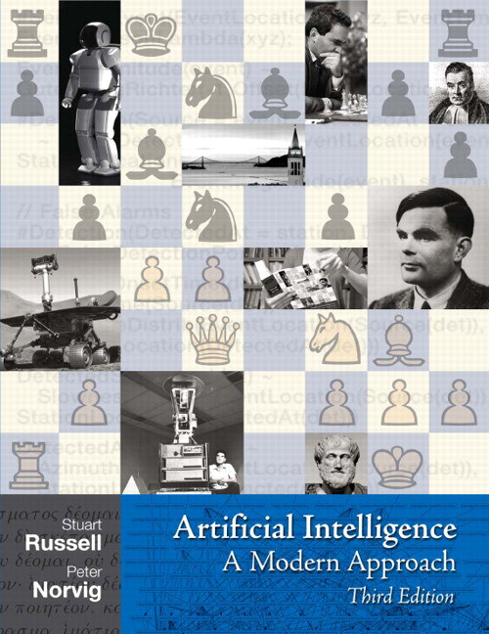
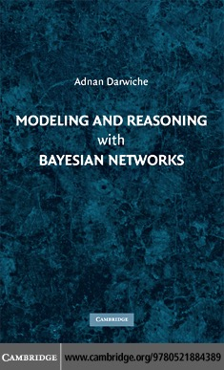
Literaturhinweise
Inhalte dieses Themenblocks werden in den folgenden
Kapiteln der Vorlesungsbücher behandelt
AIMA(de)
  Kap. 14.4: Exakte Inferenz in Bayes Netzen
PGM
  Kap. 9: Variableneliminierung
  Kap. 10: Exakte Inferenz: Cliquen-Bäume
  Kap. 13: MAP Inferenz
Wer gerne ein anderes Buch ausprobieren möchte (Fokus auf BNs):
  Adnan Darwiche, Modelling and Reasoning with Bayesian Networks, 2009.

Slide 5
Überblick: 3. Exakte Inferenz in episodischen PGMs
Einzelanfragen: Variableneliminierung (VE)
  Algorithmus, Operatoren für Wahrscheinlichkeitsanfragen
  Dekompositionsbäume, Komplexität
Multi-Anfragen: Junction Tree (Cliquen-Bäume) Algorithmus (JT)
  Cliquen, Junction Tree als Hilfsstruktur, Vorverarbeitung und Anfragebeantwortung
  Zusammenhang mit VE, Komplexität
  Geschichtsstunde: Pearl‘s Probability Propagation (PP) auf Polytree BNs
Inferenzproblem Zustandsanfragen
  Ausprägungen: Most probable explanation (MPE) / maximum a posteriori Anfragen (MAP)
  Semantik: Ausmaximieren statt aussummieren; max-out Operator in VE
  Auswirkungen auf die Komplexität

Slide 6
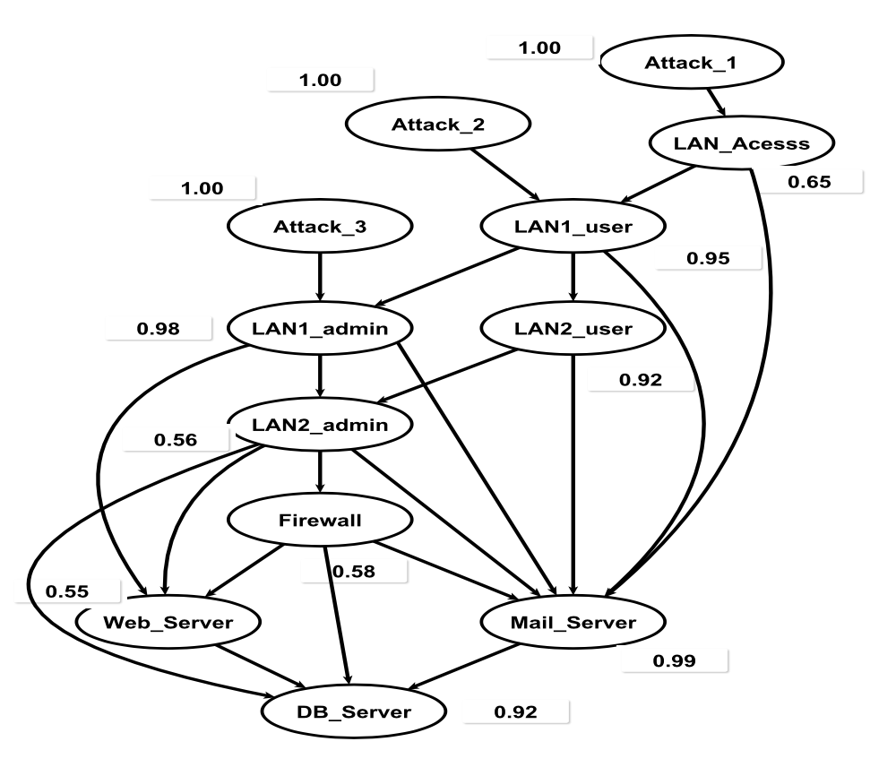
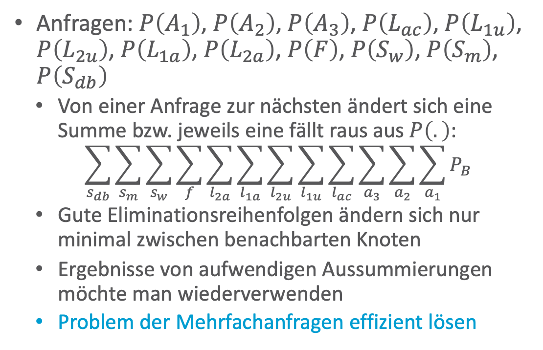
Anwendung: Bayesian Attack Graphs
Anfragen: $P\left(A_{1}\right)$, $P\left(A_{2}\right)$, $P\left(A_{3}\right)$, $P\left(L_{ac}\right)$, $P\left(L_{1u}\right)$, $P\left(L_{2u}\right)$, $P\left(L_{1a}\right)$, $P\left(L_{2a}\right)$, $P\left(F\right)$, $P\left(S_{w}\right)$, $P\left(S_{m}\right)$, $P\left(S_{db}\right)$
  Von einer Anfrage zur nächsten ändert sich eine Summe bzw. jeweils eine fällt raus aus $P\left(.\right)$:
    $$\sum_{s_{db}}{\sum_{s_{m}}{\sum_{s_{w}}{\sum_{f}{\sum_{l_{2a}}{\sum_{l_{1a}}{\sum_{l_{2u}}{\sum_{l_{1u}}{\sum_{l_{ac}}{\sum_{a_{3}}{\sum_{a_{2}}{\sum_{a_{1}}{P_{B}}}}}}}}}}}}}$$
  Gute Eliminationsreihenfolgen ändern sich nur minimal zwischen benachbarten Knoten
  Ergebnisse von aufwendigen Aussummierungen möchte man wiederverwenden
  Problem der Mehrfachanfragen effizient lösen
Luis Muñoz-González, Daniele Sgandurra, Martín Barrère, and Emil C. Lupu: Exact Inference Techniques for the Analysis of Bayesian Attack Graphs. In: IEEE Transactions on dependable and Secure Computing, 2017.
Abbildungen ebenda.

Slide 7
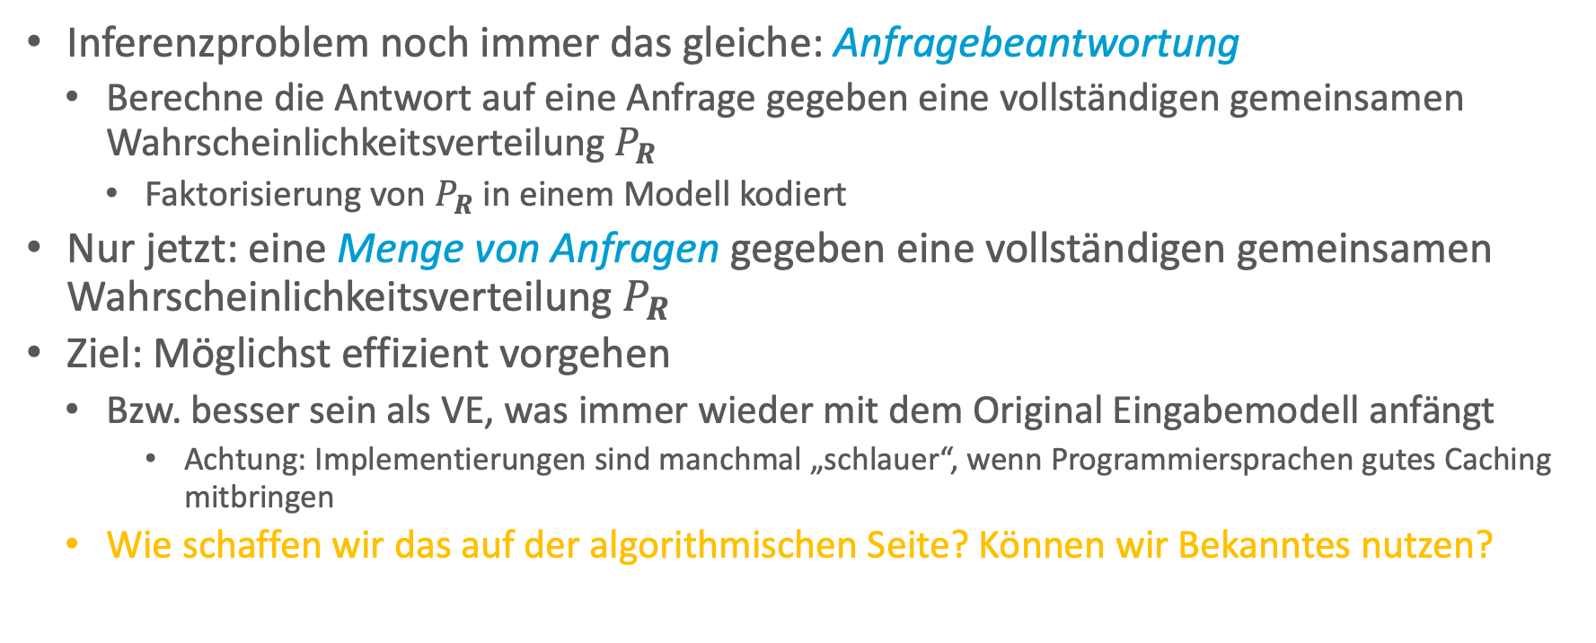
Problem: Mehrfachanfragen
Inferenzproblem noch immer das gleiche: Anfragebeantwortung
  Berechne die Antwort auf eine Anfrage gegeben eine vollständigen gemeinsamen Wahrscheinlichkeitsverteilung $P_{R}$
    Faktorisierung von $P_{R}$ in einem Modell kodiert
Nur jetzt: eine Menge von Anfragen gegeben eine vollständigen gemeinsamen Wahrscheinlichkeitsverteilung $P_{R}$
Ziel: Möglichst effizient vorgehen
  Bzw. besser sein als VE, was immer wieder mit dem Original Eingabemodell anfängt
      Achtung: Implementierungen sind manchmal „schlauer“, wenn Programmiersprachen gutes Caching mitbringen
  Wie schaffen wir das auf der algorithmischen Seite? Können wir Bekanntes nutzen?

Slide 8




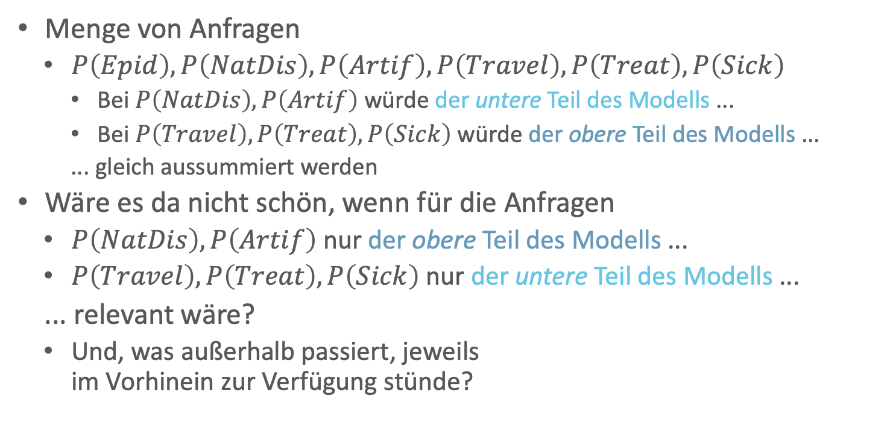


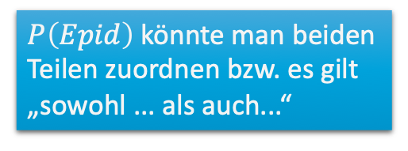




Beispiel
Menge von Anfragen
  $P\left(Epid\right),P\left(NatDis\right),P\left(Artif\right),P\left(Travel\right),P\left(Treat\right),P\left(Sick\right)$
    Bei $P\left(NatDis\right),P\left(Artif\right)$ würde der untere Teil des Modells ...
    Bei $P\left(Travel\right),P\left(Treat\right),P\left(Sick\right)$ würde der obere Teil des Modells ...
    ... gleich aussummiert werden
Wäre es da nicht schön, wenn für die Anfragen
  $P\left(NatDis\right),P\left(Artif\right)$ nur der obere Teil des Modells ...
  $P\left(Travel\right),P\left(Treat\right),P\left(Sick\right)$ nur der untere Teil des Modells ...
... relevant wäre?
  Und, was außerhalb passiert, jeweils
  im Vorhinein zur Verfügung stünde?
$P\left(Epid\right)$ könnte man beiden Teilen zuordnen bzw. es gilt „sowohl ... als auch...“
$$NatDis$$
$$Artif$$
$$f_{1}$$
$$Epid$$
$$f_{0}$$
$$Travel$$
$$Treat$$
$$f_{2}$$
$$f_{3}$$
$$Sick$$

Slide 9
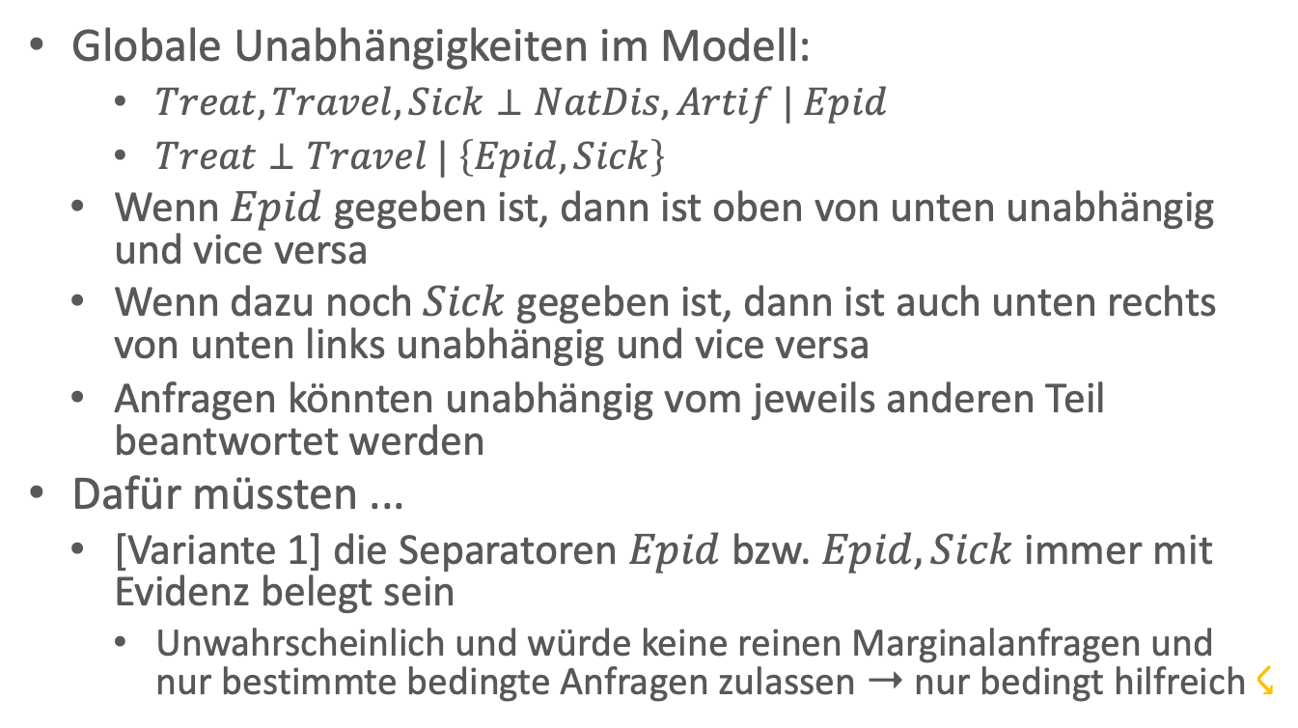

Unabhängigkeiten zur Rettung?
Globale Unabhängigkeiten im Modell:
    $Treat,Travel, Sick⊥NatDis,Artif | Epid$
    $Treat⊥Travel | \left\{Epid, Sick\right\}$
  Wenn $Epid$ gegeben ist, dann ist oben von unten unabhängig und vice versa
  Wenn dazu noch $Sick$ gegeben ist, dann ist auch unten rechts von unten links unabhängig und vice versa
  Anfragen könnten unabhängig vom jeweils anderen Teil beantwortet werden
Dafür müssten ...
  [Variante 1] die Separatoren $Epid$ bzw. $Epid, Sick$ immer mit Evidenz belegt sein
    Unwahrscheinlich und würde keine reinen Marginalanfragen und nur bestimmte bedingte Anfragen zulassen ➝ nur bedingt hilfreich ☇
$$NatDis$$
$$Artif$$
$$f_{1}$$
geblockt
$$e$$
$$f_{0}$$
$$Travel$$
$$Treat$$
$$f_{2}$$
$$f_{3}$$
$$Sick$$

Slide 10
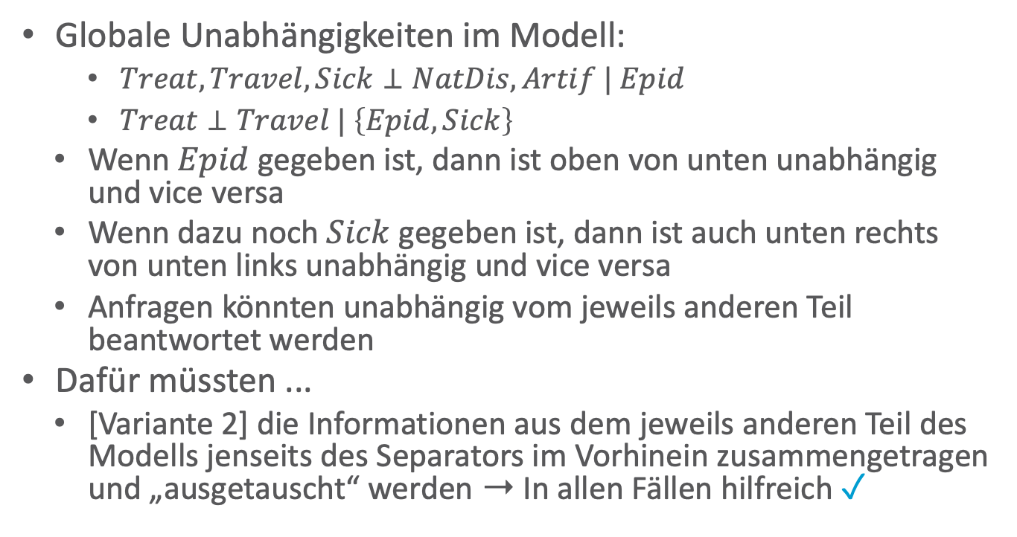


Unabhängigkeiten zur Rettung?
Globale Unabhängigkeiten im Modell:
    $Treat,Travel, Sick⊥NatDis,Artif | Epid$
    $Treat⊥Travel | \left\{Epid, Sick\right\}$
  Wenn $Epid$ gegeben ist, dann ist oben von unten unabhängig und vice versa
  Wenn dazu noch $Sick$ gegeben ist, dann ist auch unten rechts von unten links unabhängig und vice versa
  Anfragen könnten unabhängig vom jeweils anderen Teil beantwortet werden
Dafür müssten ...
  [Variante 2] die Informationen aus dem jeweils anderen Teil des Modells jenseits des Separators im Vorhinein zusammengetragen und „ausgetauscht“ werden ➝ In allen Fällen hilfreich ✓
$$NatDis$$
$$Artif$$
$$f_{1}$$
$$Epid$$
$$f_{0}$$
$$f_{unten}$$
$$f_{oben}$$
$$Epid$$
$$Travel$$
$$Treat$$
$$f_{2}$$
$$f_{3}$$
$$Sick$$

Slide 11
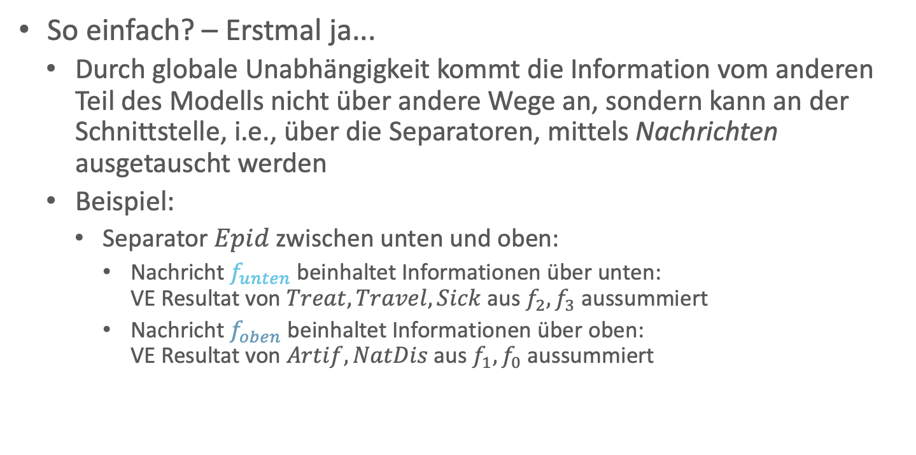
Unabhängigkeiten zur Rettung!
So einfach? – Erstmal ja...
  Durch globale Unabhängigkeit kommt die Information vom anderen Teil des Modells nicht über andere Wege an, sondern kann an der Schnittstelle, i.e., über die Separatoren, mittels Nachrichten ausgetauscht werden
  Beispiel:
    Separator $Epid$ zwischen unten und oben:
      Nachricht $f_{unten}$ beinhaltet Informationen über unten:
      VE Resultat von $Treat,Travel,Sick$ aus $f_{2},f_{3}$ aussummiert
      Nachricht $f_{oben}$ beinhaltet Informationen über oben:
      VE Resultat von $Artif,NatDis$ aus $f_{1},f_{0}$ aussummiert
$$NatDis$$
$$Artif$$
$$f_{1}$$
$$Epid$$
$$f_{0}$$
$$f_{unten}$$
$$f_{oben}$$
$$Epid$$
$$Travel$$
$$Treat$$
$$f_{2}$$
$$f_{3}$$
$$Sick$$

Slide 12

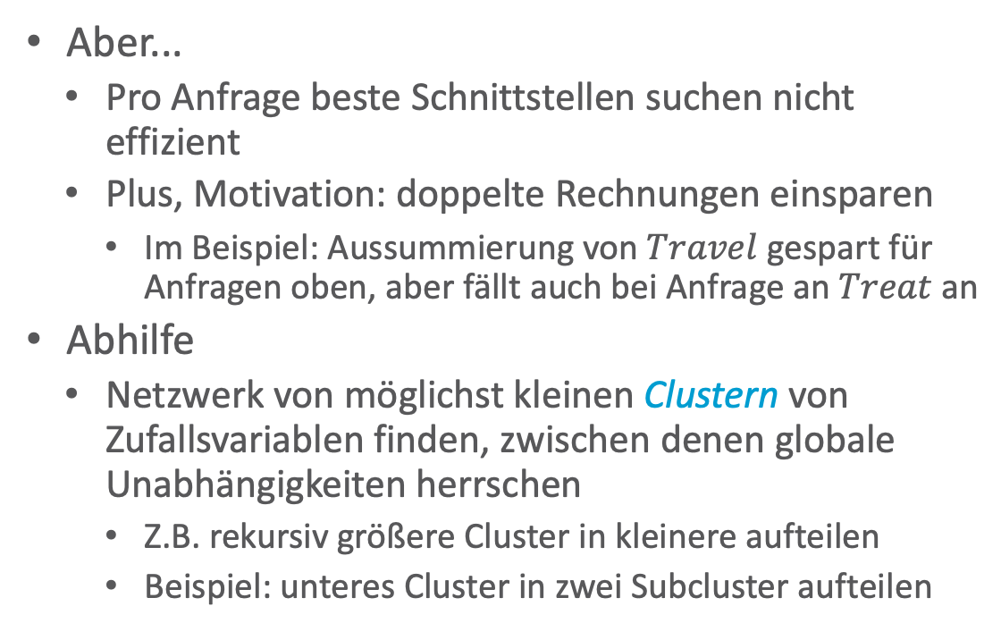




Netzwerk von Cluster
Aber...
  Pro Anfrage beste Schnittstellen suchen nicht effizient
  Plus, Motivation: doppelte Rechnungen einsparen
    Im Beispiel: Aussummierung von $Travel$ gespart für Anfragen oben, aber fällt auch bei Anfrage an $Treat$ an
Abhilfe
  Netzwerk von möglichst kleinen Clustern von Zufallsvariablen finden, zwischen denen globale Unabhängigkeiten herrschen
    Z.B. rekursiv größere Cluster in kleinere aufteilen
    Beispiel: unteres Cluster in zwei Subcluster aufteilen
$$NatDis$$
$$Artif$$
$$f_{1}$$
$$Epid$$
$$f_{0}$$
$$Epid$$
$$Travel$$
$$Epid$$
$$f_{2}$$
$$Treat$$
$$Sick$$
$$f_{3}$$
$$Sick$$

Slide 13

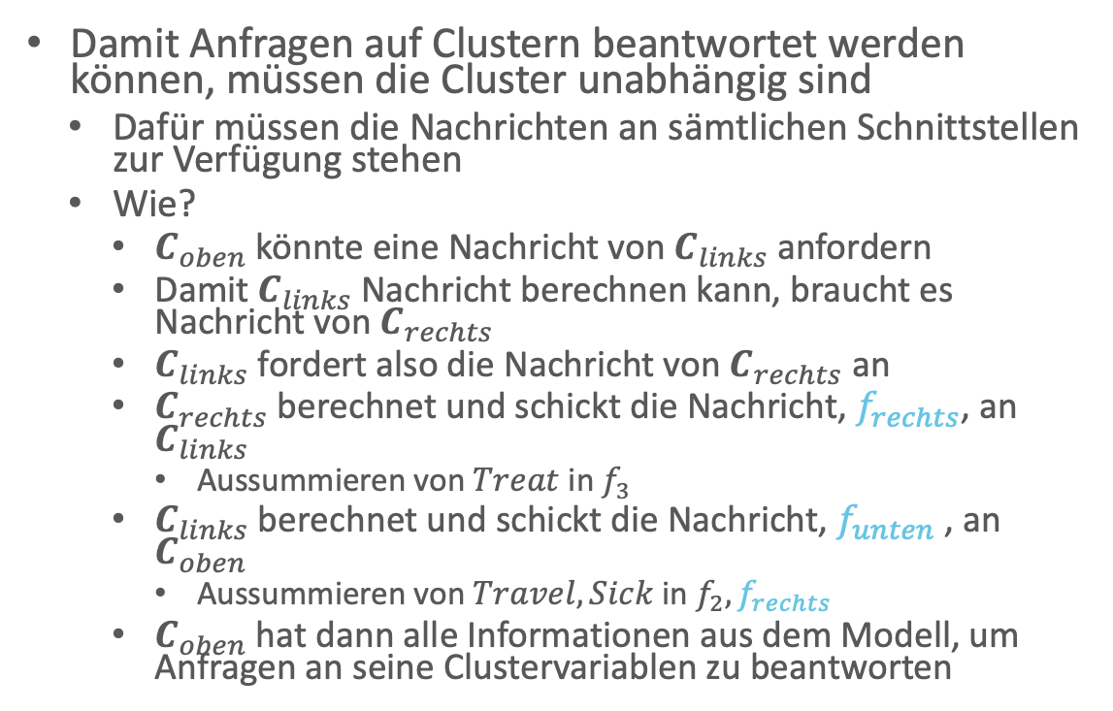




Nachrichten im Netzwerk
Damit Anfragen auf Clustern beantwortet werden können, müssen die Cluster unabhängig sind
  Dafür müssen die Nachrichten an sämtlichen Schnittstellen zur Verfügung stehen
  Wie?
    $C_{oben}$ könnte eine Nachricht von $C_{links}$ anfordern
    Damit $C_{links}$ Nachricht berechnen kann, braucht es Nachricht von $C_{rechts}$
    $C_{links}$ fordert also die Nachricht von $C_{rechts}$ an
    $C_{rechts}$ berechnet und schickt die Nachricht, $f_{rechts}$, an $C_{links}$
      Aussummieren von $Treat$ in $f_{3}$
    $C_{links}$ berechnet und schickt die Nachricht, $f_{unten}$ , an $C_{oben}$
      Aussummieren von $Travel, Sick$ in $f_{2},f_{rechts}$
    $C_{oben}$ hat dann alle Informationen aus dem Modell, um Anfragen an seine Clustervariablen zu beantworten
$$NatDis$$
$$Artif$$
$$f_{1}$$
$$Epid$$
$$f_{0}$$
$$f_{unten}$$
$$Epid$$
$$Travel$$
$$f_{rechts}$$
$$Epid$$
$$f_{2}$$
$$Treat$$
$$Sick$$
$$f_{3}$$
$$Sick$$

Slide 14
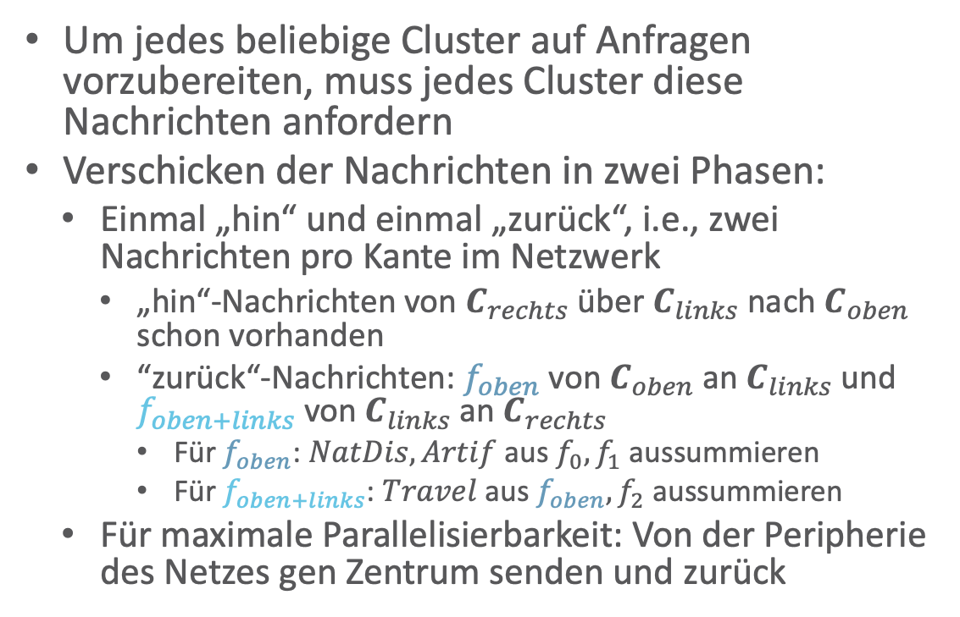




Nachrichten im Netzwerk
Idee verkörpert durch den Junction Tree Algorithmus
Um jedes beliebige Cluster auf Anfragen vorzubereiten, muss jedes Cluster diese Nachrichten anfordern
Verschicken der Nachrichten in zwei Phasen:
  Einmal „hin“ und einmal „zurück“, i.e., zwei Nachrichten pro Kante im Netzwerk
    „hin“-Nachrichten von $C_{rechts}$ über $C_{links}$ nach $C_{oben}$ schon vorhanden
    “zurück“-Nachrichten: $f_{oben}$ von $C_{oben}$ an $C_{links}$ und $f_{oben+links}$ von $C_{links}$ an $C_{rechts}$
      Für $f_{oben}$: $NatDis,Artif$ aus $f_{0},f_{1}$ aussummieren
      Für $f_{oben+links}$: $Travel$ aus $f_{oben},f_{2}$ aussummieren
  Für maximale Parallelisierbarkeit: Von der Peripherie des Netzes gen Zentrum senden und zurück
$$NatDis$$
$$Artif$$
$$f_{1}$$
$$Epid$$
$$f_{0}$$
$$f_{oben}$$
$$f_{unten}$$
$$Epid$$
$$Travel$$
$$f_{rechts}$$
$$Epid$$
$$f_{2}$$
$$Treat$$
$$Sick$$
$$f_{oben+links}$$
$$f_{3}$$
$$Sick$$

Slide 15
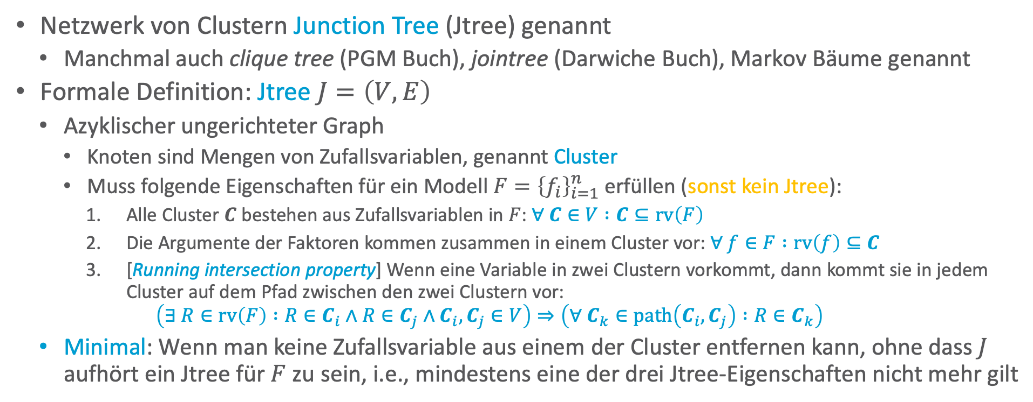
Junction Trees
Netzwerk von Clustern Junction Tree (Jtree) genannt
  Manchmal auch clique tree (PGM Buch), jointree (Darwiche Buch), Markov Bäume genannt
Formale Definition: Jtree $J=\left(V,E\right)$
  Azyklischer ungerichteter Graph
    Knoten sind Mengen von Zufallsvariablen, genannt Cluster
    Muss folgende Eigenschaften für ein Modell $F={\left\{f_{i}\right\}}_{i=1}^{n}$ erfüllen (sonst kein Jtree):
      Alle Cluster $C$ bestehen aus Zufallsvariablen in $F$: $∀ C∈V :C⊆rv\left(F\right)$
      Die Argumente der Faktoren kommen zusammen in einem Cluster vor: $∀ f∈F :rv\left(f\right)⊆C$
      [Running intersection property] Wenn eine Variable in zwei Clustern vorkommt, dann kommt sie in jedem Cluster auf dem Pfad zwischen den zwei Clustern vor:
      $$\left(∃ R∈rv\left(F\right) :R∈C_{i}∧R∈C_{j}∧C_{i}, C_{j}∈V\right)⇒\left(∀ C_{k}∈path\left(C_{i},C_{j}\right) :R∈C_{k}\right)$$
  Minimal: Wenn man keine Zufallsvariable aus einem der Cluster entfernen kann, ohne dass $J$ aufhört ein Jtree für $F$ zu sein, i.e., mindestens eine der drei Jtree-Eigenschaften nicht mehr gilt

Slide 16
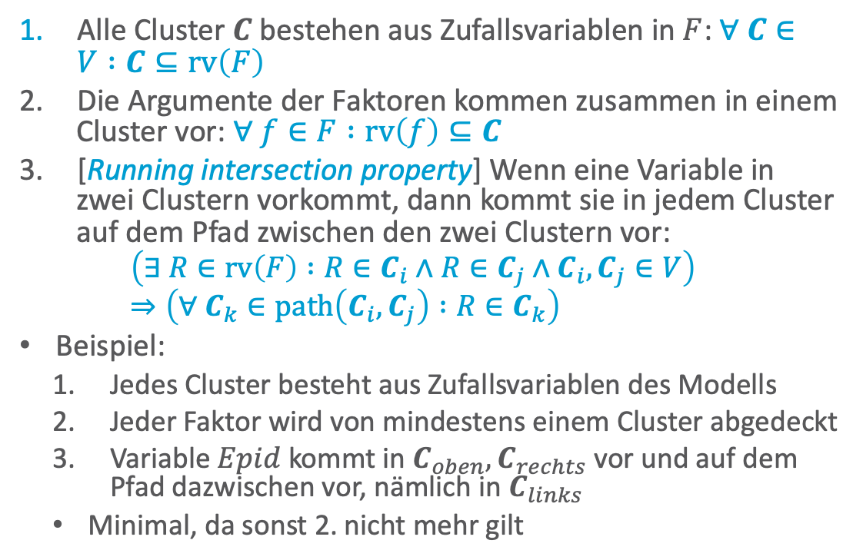
Jtree Eigenschaften am Beispiel
Alle Cluster $C$ bestehen aus Zufallsvariablen in $F$: $∀ C∈V :C⊆rv\left(F\right)$
Die Argumente der Faktoren kommen zusammen in einem Cluster vor: $∀ f∈F :rv\left(f\right)⊆C$
[Running intersection property] Wenn eine Variable in zwei Clustern vorkommt, dann kommt sie in jedem Cluster auf dem Pfad zwischen den zwei Clustern vor:
  $$\left(∃ R∈rv\left(F\right) :R∈C_{i}∧R∈C_{j}∧C_{i}, C_{j}∈V\right)⇒\left(∀ C_{k}∈path\left(C_{i},C_{j}\right) :R∈C_{k}\right)$$
Beispiel:
  Jedes Cluster besteht aus Zufallsvariablen des Modells
  Jeder Faktor wird von mindestens einem Cluster abgedeckt
  Variable $Epid$ kommt in $C_{oben},C_{rechts}$ vor und auf dem Pfad dazwischen vor, nämlich in $C_{links}$
  Minimal, da sonst 2. nicht mehr gilt
$$NatDis$$
$$Artif$$
$$f_{1}$$
$$Epid$$
$$f_{0}$$
Wie sähe ein nicht-minimaler Jtree aus?
$$Epid$$
$$Travel$$
$$Epid$$
$$f_{2}$$
$$Treat$$
$$Sick$$
$$f_{3}$$
$$Sick$$
Notes:
Beliebige Zufallsvariable aus einem der anderen Cluster, welche nicht schon vorkommt, dazunehmen; extra Cluster aus einer Untermenge an Clustervariablen an ein Cluster ranhängen

Slide 17
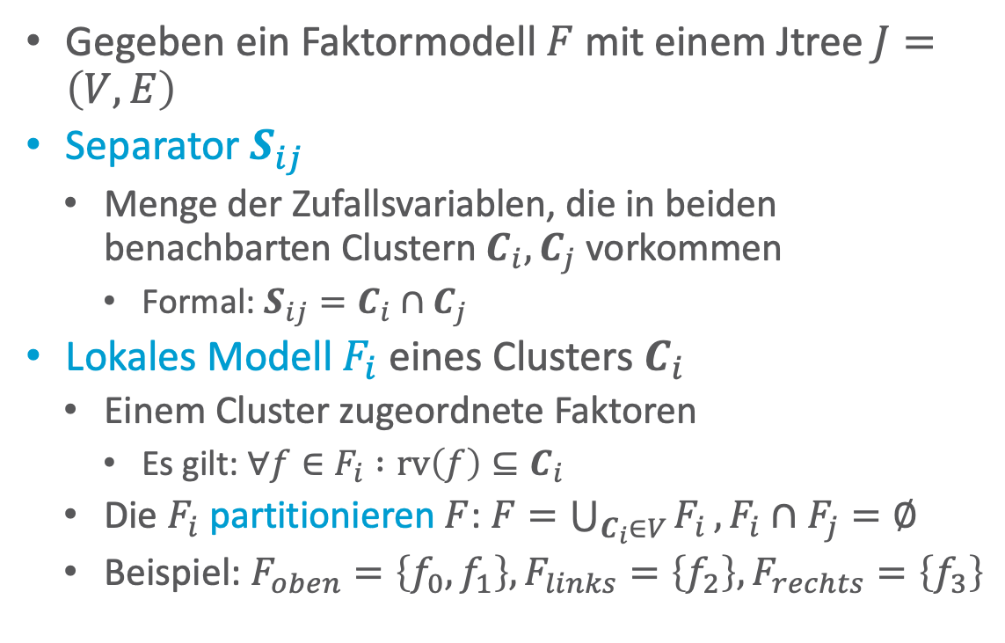
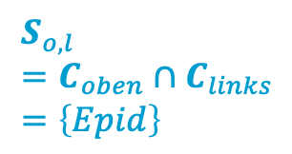

Jtrees
Gegeben ein Faktormodell $F$ mit einem Jtree $J=\left(V,E\right)$
Separator $S_{ij}$
  Menge der Zufallsvariablen, die in beiden benachbarten Clustern $C_{i},C_{j}$ vorkommen
    Formal: $S_{ij}=C_{i}∩C_{j}$
Lokales Modell $F_{i}$ eines Clusters $C_{i}$
  Einem Cluster zugeordnete Faktoren
    Es gilt: $∀f∈F_{i} :rv\left(f\right)⊆C_{i}$
  Die $F_{i}$ partitionieren $F$: $F=\bigcup_{C_{i}∈V}{F_{i}},F_{i}∩F_{j}=∅$
  Beispiel: $F_{oben}=\left\{f_{0},f_{1}\right\},F_{links}=\left\{f_{2}\right\},F_{rechts}=\left\{f_{3}\right\}$
$$NatDis$$
$$Artif$$
$$f_{1}$$
$$S_{o,l} \\ =C_{oben}∩C_{links} \\ =\left\{Epid\right\}$$
$$Epid$$
$$f_{0}$$
$$Epid$$
Eindeutige Zuordnung?
$$Travel$$
$$Epid$$
$$f_{2}$$
$$Treat$$
$$Sick$$
$$S_{l,r} \\ =C_{links}∩C_{rechts} \\ =\left\{Epid,Sick\right\}$$
$$f_{3}$$
$$Sick$$
Notes:
Separatoren erfüllen globale Unabhängigkeiten
Nicht eindeutig: f0 könnte überall auftauchen

Slide 18
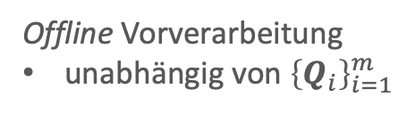
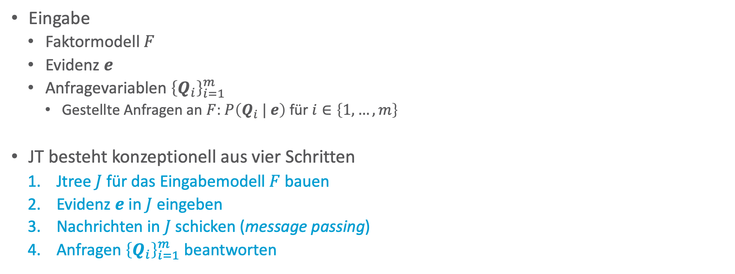
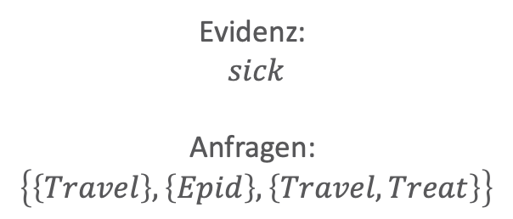
Junction Tree Algorithmus (JT)
$$NatDis$$
$$Artif$$
Eingabe
  Faktormodell $F$
  Evidenz $e$
  Anfragevariablen ${\left\{Q_{i}\right\}}_{i=1}^{m}$
    Gestellte Anfragen an $F$: $P\left(Q_{i} | e\right)$ für $i∈\left\{1,…,m\right\}$
JT besteht konzeptionell aus vier Schritten
  Jtree $J$ für das Eingabemodell $F$ bauen
  Evidenz $e$ in $J$ eingeben
  Nachrichten in $J$ schicken (message passing)
  Anfragen ${\left\{Q_{i}\right\}}_{i=1}^{m}$ beantworten
$$f_{1}$$
$$Epid$$
$$f_{0}$$
$$Travel$$
$$Treat$$
$$f_{2}$$
$$f_{3}$$
$$Sick$$
Offline Vorverarbeitung
unabhängig von ${\left\{Q_{i}\right\}}_{i=1}^{m}$
Evidenz:
$$sick$$
Anfragen:
$$\left\{\left\{Travel\right\},\left\{Epid\right\}, \left\{Travel,Treat\right\}\right\}$$

Slide 19




























Jtrees bauen
$$Epid$$
$$Epid$$
$$Sick$$
$$Epid$$
$$NatDis$$
Mit Hilfe von Dtrees:
  Cluster eines Dtrees formen
  einen nicht-minimalen Jtree
    [Ohne Beweis] Darwiche, 2001
$$Epid$$
$$Sick$$
$$Treat$$
$$Epid$$
$$Sick$$
$$Travel$$
$$Epid$$
$$NatDis$$
$$Artif$$
$$Epid$$
$$Sick$$
$$Treat$$
$$Epid$$
$$Sick$$
$$Travel$$
$$Epid$$
$$Epid$$
$$NatDis$$
$$Artif$$
$$φ_{3}$$
$$φ_{2}$$
$$φ_{0}$$
$$φ_{1}$$
Alle Cluster $C$ bestehen aus Zufallsvariablen in $F$: $∀ C∈V :C⊆rv\left(F\right)$
Die Argumente der Faktoren kommen zusammen in einem Cluster vor: $∀ f∈F :rv\left(f\right)⊆C$
[Running intersection property] Wenn eine Variable in zwei Clustern vorkommt, dann kommt sie in jedem Cluster auf dem Pfad zwischen den zwei Clustern vor:
  $$\left(∃ R∈rv\left(F\right) :R∈C_{i}∧R∈C_{j}∧C_{i}, C_{j}∈V\right)⇒\left(∀ C_{k}∈path\left(C_{i},C_{j}\right) :R∈C_{k}\right)$$
$$Epid$$
$$Epid Sick$$
$$Epid NatDis$$
$$Epid Sick$$
$$Treat$$
$$Epid Sick$$
$$Travel$$
$$Epid Artif$$
$$NatDis$$
$$Epid Sick$$
$$Treat$$
$$Epid Sick$$
$$Travel$$
$$Epid$$
$$Epid Artif$$
$$NatDis$$
$$φ_{3}$$
$$φ_{2}$$
$$φ_{0}$$
$$φ_{1}$$
Adnan Darwiche: Recursive Conditioning. In: Artificial Intelligence, 2001.
Weitere Informationen auch: Darwiche (2009) Buch, Kap. 9.4.2

Slide 20
Jtrees bauen
$$Epid$$
$$Epid$$
$$Sick$$
$$Epid$$
$$NatDis$$
Mit Hilfe von Dtrees:
  Cluster eines Dtrees formen
  einen nicht-minimalen Jtree
    [Ohne Beweis] Darwiche, 2001
  Jtree bauen
    Dtree bauen
      Eliminationsreihenfolge suchen und Dtree bauen (bottom up)
      Modell mittels Heuristik partitionieren (top down) ➝ Hinweis: Hypergraph Partitioning
    Cluster im Dtree über Cutset und Kontext bestimmen
    Nicht-minimalen Jtree als Kopie des Dtrees mit ungerichteten Kanten und Clustern als Knoten bauen, Faktoren als lokale Modelle übernehmen
    Jtree minimieren
      Cluster, die Untermengen von benachbarten Clustern sind, vereinigen, inklusive lokalen Modellen
$$Epid$$
$$Sick$$
$$Treat$$
$$Epid$$
$$Sick$$
$$Travel$$
$$Epid$$
$$NatDis$$
$$Artif$$
$$Epid$$
$$Sick$$
$$Treat$$
$$Epid$$
$$Sick$$
$$Travel$$
$$Epid$$
$$Epid$$
$$NatDis$$
$$Artif$$
$$φ_{3}$$
$$φ_{2}$$
$$φ_{0}$$
$$φ_{1}$$
JT Schritt 1
Adnan Darwiche: Recursive Conditioning. In: Artificial Intelligence, 2001.
Weitere Informationen auch: Darwiche (2009) Buch, Kap. 9.4.2

Slide 21
























Jtrees bauen: Beispiel
$$Epid$$
$$Epid$$
$$Epid$$
$$Sick$$
$$Epid$$
$$NatDis$$
$$Epid Sick$$
$$Epid NatDis$$
$$Epid$$
$$Sick$$
$$Treat$$
$$Epid$$
$$Sick$$
$$Travel$$
$$Epid$$
$$NatDis$$
$$Artif$$
$$Epid Sick$$
$$Treat$$
$$Epid Sick$$
$$Travel$$
$$Epid Artif$$
$$NatDis$$
$$Epid$$
$$Sick$$
$$Treat$$
$$Epid$$
$$Sick$$
$$Travel$$
$$Epid$$
$$NatDis$$
$$Artif$$
$$φ_{3}$$
$$φ_{2}$$
$$Epid$$
$$φ_{0}$$
$$φ_{1}$$
$$Epid Sick$$
$$Treat$$
$$Epid Sick$$
$$Travel$$
$$Epid$$
$$Epid Artif$$
$$NatDis$$
$$φ_{3}$$
$$φ_{2}$$
$$φ_{0}$$
$$φ_{1}$$
Welche weiteren Jtrees hätten aus dem Dtree entstehen können?
$$Epid Sick$$
$$Treat$$
$$Epid Sick$$
$$Travel$$
$$Epid Artif$$
$$NatDis$$
$$φ_{3}$$
$$φ_{2}$$
$$φ_{0},φ_{1}$$
Notes:
Varianten:
- {Epid, Sick, Treat} in der Mitte
- f0 in den anderen lokalen Modellen

Slide 22




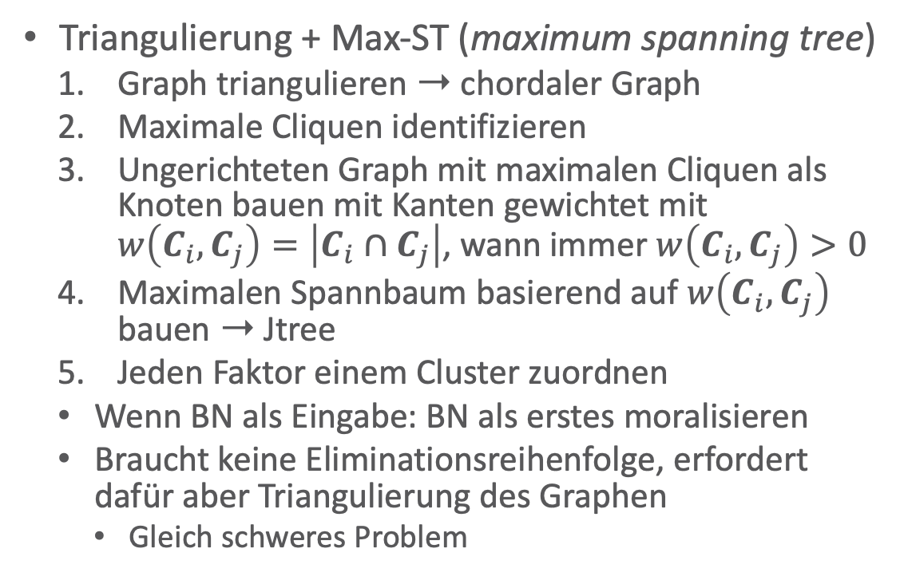








Jtrees bauen: Eine Alternative
Triangulierung + Max-ST (maximum spanning tree)
  Graph triangulieren ➝ chordaler Graph
  Maximale Cliquen identifizieren
  Ungerichteten Graph mit maximalen Cliquen als Knoten bauen mit Kanten gewichtet mit $w\left(C_{i},C_{j}\right)=\left|C_{i}∩C_{j}\right|$, wann immer $w\left(C_{i},C_{j}\right)>0$
  Maximalen Spannbaum basierend auf $w\left(C_{i},C_{j}\right)$ bauen ➝ Jtree
  Jeden Faktor einem Cluster zuordnen
  Wenn BN als Eingabe: BN als erstes moralisieren
  Braucht keine Eliminationsreihenfolge, erfordert dafür aber Triangulierung des Graphen
    Gleich schweres Problem
$$NatDis$$
$$Artif$$
$$Epid Artif$$
$$NatDis$$
$$f_{1}$$
$$f_{0},f_{1}$$
$$Epid$$
$$f_{0}$$
$$Epid Sick$$
$$Travel$$
$$Travel$$
$$Treat$$
$$f_{2}$$
$$f_{2}$$
$$f_{3}$$
$$Sick$$
$$Epid Sick$$
$$Treat$$
$$Epid Artif$$
$$NatDis$$
$$f_{3}$$
$$w\left(C_{i},C_{j}\right)=1$$
$$w\left(C_{i},C_{j}\right)=1$$
$$Epid Sick$$
$$Travel$$
$$Epid Sick$$
$$Treat$$
$$w\left(C_{i},C_{j}\right)=2$$

Slide 23










Junction Tree Algorithmus (JT)
$$C_{1}$$
$$Epid Artif$$
$$NatDis$$
$$NatDis$$
$$Artif$$
Eingabe
  Faktormodell $F$
  Evidenz $e$
  Anfragevariablen ${\left\{Q_{i}\right\}}_{i=1}^{m}$
    Gestellte Anfragen an $F$: $P\left(Q_{i} | e\right)$ für $i∈\left\{1,…,m\right\}$
JT besteht konzeptionell aus vier Schritten
  Jtree $J$ für das Eingabemodell $F$ bauen
  Evidenz $e$ in $J$ eingeben
  Nachrichten in $J$ schicken (message passing)
  Anfragen ${\left\{Q_{i}\right\}}_{i=1}^{m}$ beantworten
$$f_{1}$$
$$f_{0},f_{1}$$
$$Epid$$
$$f_{0}$$
$$C_{2}$$
$$Epid Sick$$
$$Travel$$
$$Travel$$
$$Treat$$
$$f_{2}$$
$$f_{2}$$
$$f_{3}$$
$$C_{3}$$
$$Epid Sick$$
$$Treat$$
$$Sick$$
$$f_{3}$$
Evidenz:
$$sick$$
Anfragen:
$$\left\{\left\{Travel\right\},\left\{Epid\right\}, \left\{Travel,Treat\right\}\right\}$$

Slide 24






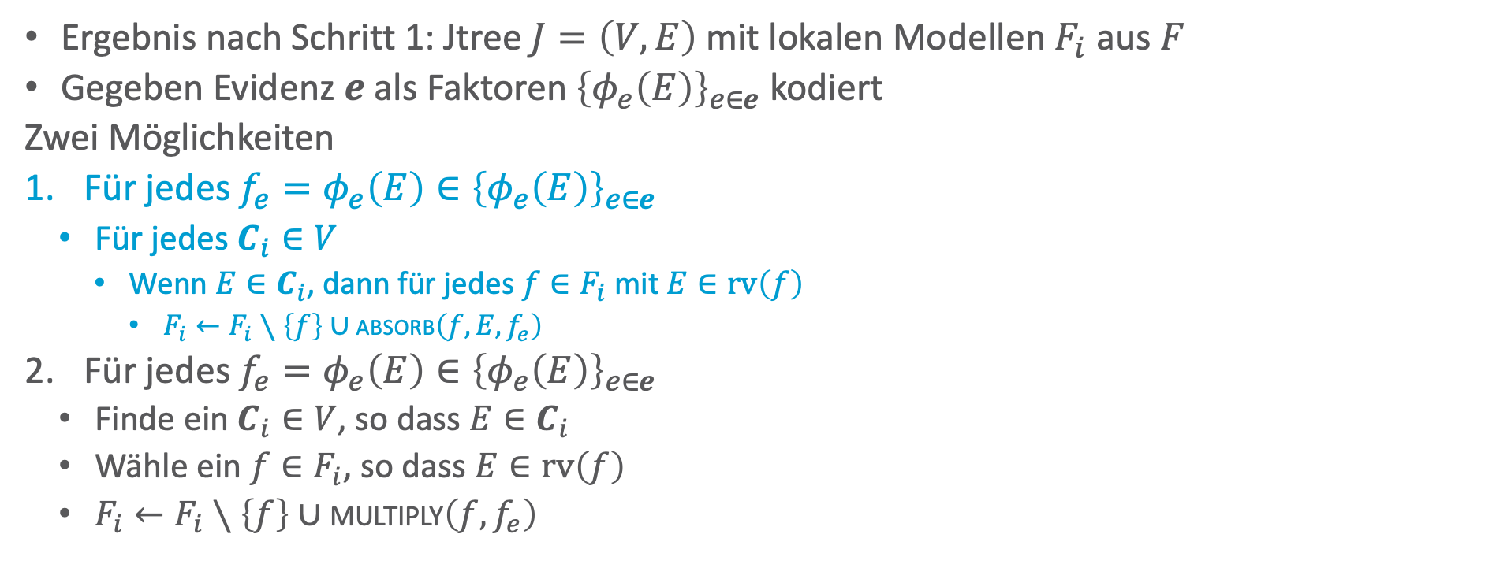
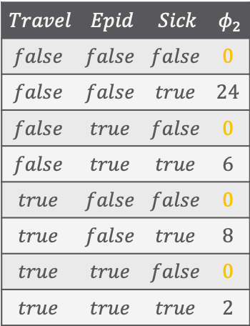



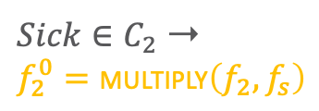




Evidenz in JT
Ergebnis nach Schritt 1: Jtree $J=\left(V,E\right)$ mit lokalen Modellen $F_{i}$ aus $F$
Gegeben Evidenz $e$ als Faktoren ${\left\{φ_{e}\left(E\right)\right\}}_{e∈e}$ kodiert
Zwei Möglichkeiten
Für jedes $f_{e}=φ_{e}\left(E\right)∈{\left\{φ_{e}\left(E\right)\right\}}_{e∈e}$
  Für jedes $C_{i}∈V$
    Wenn $E∈C_{i}$, dann für jedes $f∈F_{i}$ mit $E∈rv\left(f\right)$
      $F_{i}←F_{i}∖\left\{f\right\}∪\text{absorb}\left(f,E,f_{e}\right)$
Für jedes $f_{e}=φ_{e}\left(E\right)∈{\left\{φ_{e}\left(E\right)\right\}}_{e∈e}$
  Finde ein $C_{i}∈V$, so dass $E∈C_{i}$
  Wähle ein $f∈F_{i}$, so dass $E∈rv\left(f\right)$
  $F_{i}←F_{i}∖\left\{f\right\}∪\text{multiply}\left(f,f_{e}\right)$
$$sick →φ_{s}\left(Sick\right)$$
$Sick∉C_{1}$
$$Epid Artif$$
$$NatDis$$
$$C_{1}$$
$Sick∈C_{2}$ ➝ $f_{2}^{s}=\text{absorb}\left(f_{2},Sick,f_{s}\right)$
$$f_{0},f_{1}$$
$Sick∈C_{3}$ ➝ $f_{3}^{s}=\text{absorb}\left(f_{3},Sick,f_{s}\right)$
$$Travel$$ | $$Epid$$ | $$Sick$$ | $$φ_{2}$$
$$false$$ | $$false$$ | $$false$$ | $$0$$
$$false$$ | $$false$$ | $$true$$ | $$24$$
$$false$$ | $$true$$ | $$false$$ | $$0$$
$$false$$ | $$true$$ | $$true$$ | $$6$$
$$true$$ | $$false$$ | $$false$$ | $$0$$
$$true$$ | $$false$$ | $$true$$ | $$8$$
$$true$$ | $$true$$ | $$false$$ | $$0$$
$$true$$ | $$true$$ | $$true$$ | $$2$$
$$C_{2}$$
$$Epid Sick$$
$$Travel$$
$Sick∈C_{2}$ ➝
$$f_{2}^{0}=\text{multiply}\left(f_{2},f_{s}\right)$$
$$f_{2}$$
$$C_{3}$$
$$Epid Sick$$
$$Treat$$
$$f_{3}$$

Slide 25
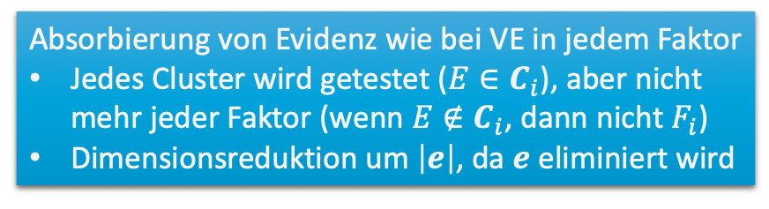
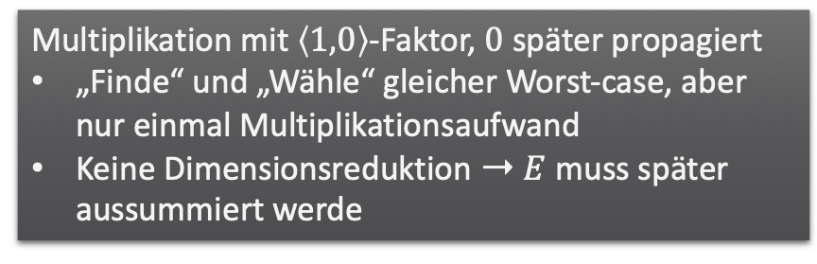
Evidenz in JT
Ergebnis nach Schritt 1: Jtree $J=\left(V,E\right)$ mit lokalen Modellen $F_{i}$ aus $F$
Gegeben Evidenz $e$ als Faktoren ${\left\{φ_{e}\left(E\right)\right\}}_{e∈e}$ kodiert
Zwei Möglichkeiten
Für jedes $f_{e}=φ_{e}\left(E\right)∈{\left\{φ_{e}\left(E\right)\right\}}_{e∈e}$
  Für jedes $C_{i}∈V$
    Wenn $E∈C_{i}$, dann für jedes $f∈F_{i}$ mit $E∈rv\left(f\right)$
      $F_{i}←F_{i}∖\left\{f\right\}∪\text{absorb}\left(f,E,f_{e}\right)$
Für jedes $f_{e}=φ_{e}\left(E\right)∈{\left\{φ_{e}\left(E\right)\right\}}_{e∈e}$
  Finde ein $C_{i}∈V$, so dass $E∈C_{i}$
  Wähle ein $f∈F_{i}$, so dass $E∈rv\left(f\right)$
  $F_{i}←F_{i}∖\left\{f\right\}∪\text{multiply}\left(f,f_{e}\right)$
Wir konzentrieren uns auf Möglichkeit 1.
JT Schritt 2
Absorbierung von Evidenz wie bei VE in jedem Faktor
Jedes Cluster wird getestet ($E∈C_{i}$), aber nicht mehr jeder Faktor (wenn $E∉C_{i}$, dann nicht $F_{i}$)
Dimensionsreduktion um $\left|e\right|$, da $e$ eliminiert wird
Multiplikation mit $\left\langle 1,0\right\rangle$-Faktor, $0$ später propagiert
„Finde“ und „Wähle“ gleicher Worst-case, aber nur einmal Multiplikationsaufwand
Keine Dimensionsreduktion ➝ $E$ muss später aussummiert werde

Slide 26


Junction Tree Algorithmus (JT)
$$C_{1}$$
$$Epid Artif$$
$$NatDis$$
$$NatDis$$
$$Artif$$
Eingabe
  Faktormodell $F$
  Evidenz $e$
  Anfragevariablen ${\left\{Q_{i}\right\}}_{i=1}^{m}$
    Gestellte Anfragen an $F$: $P\left(Q_{i} | e\right)$ für $i∈\left\{1,…,m\right\}$
JT besteht konzeptionell aus vier Schritten
  Jtree $J$ für das Eingabemodell $F$ bauen
  Evidenz $e$ in $J$ eingeben
  Nachrichten in $J$ schicken (message passing)
  Anfragen ${\left\{Q_{i}\right\}}_{i=1}^{m}$ beantworten
$$f_{1}$$
$$f_{0},f_{1}$$
$$Epid$$
$$f_{0}$$
$$C_{2}$$
$$Epid Sick$$
$$Travel$$
$$Travel$$
$$Treat$$
$$f_{2}^{s}$$
$$f_{2}$$
$$f_{3}$$
$$C_{3}$$
$$Epid Sick$$
$$Treat$$
$$Sick$$
$$f_{3}^{s}$$
Evidenz:
$$sick$$
Anfragen:
$$\left\{\left\{Travel\right\},\left\{Epid\right\}, \left\{Travel,Treat\right\}\right\}$$

Slide 27

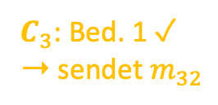



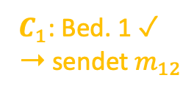

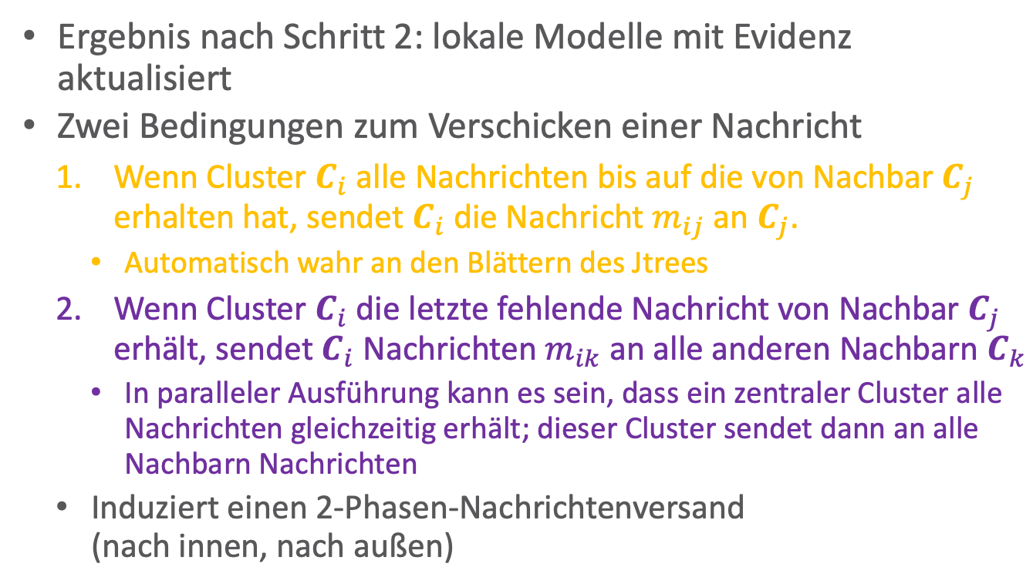







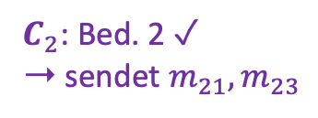
Nachrichten verschicken
Ergebnis nach Schritt 2: lokale Modelle mit Evidenz aktualisiert
Zwei Bedingungen zum Verschicken einer Nachricht
  Wenn Cluster $C_{i}$ alle Nachrichten bis auf die von Nachbar $C_{j}$ erhalten hat, sendet $C_{i}$ die Nachricht $m_{ij}$ an $C_{j}$.
    Automatisch wahr an den Blättern des Jtrees
  Wenn Cluster $C_{i}$ die letzte fehlende Nachricht von Nachbar $C_{j}$ erhält, sendet $C_{i}$ Nachrichten $m_{ik}$ an alle anderen Nachbarn $C_{k}$
    In paralleler Ausführung kann es sein, dass ein zentraler Cluster alle Nachrichten gleichzeitig erhält; dieser Cluster sendet dann an alle Nachbarn Nachrichten
  Induziert einen 2-Phasen-Nachrichtenversand
  (nach innen, nach außen)
$C_{1}$: Bed. 1 ✓
➝ sendet $m_{12}$
$$C_{1}$$
$$Epid Artif$$
$$NatDis$$
$$f_{0},f_{1}$$
$$m_{21}$$
$C_{2}$: Bed. 2 ✓
➝ sendet $m_{21},m_{23}$
$$Epid Sick$$
$$Travel$$
$$C_{2}$$
$$m_{12}$$
$$f_{2}^{s}$$
$$m_{32}$$
$C_{3}$: Bed. 1 ✓
➝ sendet $m_{32}$
$$Epid Sick$$
$$Treat$$
$$C_{3}$$
$$f_{3}^{s}$$
$$m_{23}$$

Slide 28
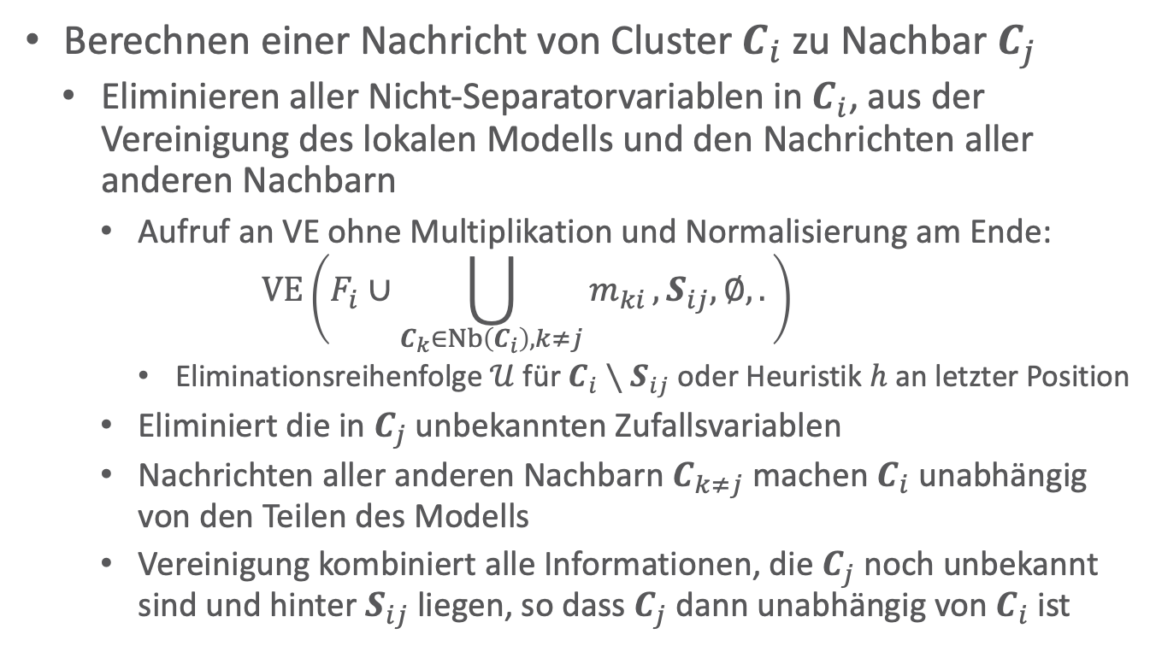
Nachrichten verschicken
Berechnen einer Nachricht von Cluster $C_{i}$ zu Nachbar $C_{j}$
  Eliminieren aller Nicht-Separatorvariablen in $C_{i}$, aus der Vereinigung des lokalen Modells und den Nachrichten aller anderen Nachbarn
    Aufruf an VE ohne Multiplikation und Normalisierung am Ende:
    $VE\left(F_{i}∪\bigcup_{C_{k}∈Nb\left(C_{i}\right),k≠j}{m_{ki}},S_{ij},∅,.\right)$
      Eliminationsreihenfolge $𝒰$ für $C_{i}∖S_{ij}$ oder Heuristik $h$ an letzter Position
    Eliminiert die in $C_{j}$ unbekannten Zufallsvariablen
    Nachrichten aller anderen Nachbarn $C_{k≠j}$ machen $C_{i}$ unabhängig von den Teilen des Modells
    Vereinigung kombiniert alle Informationen, die $C_{j}$ noch unbekannt sind und hinter $S_{ij}$ liegen, so dass $C_{j}$ dann unabhängig von $C_{i}$ ist
$C_{1}$: Bed. 1 ✓
➝ sendet $m_{12}$
$$C_{1}$$
$$Epid Artif$$
$$NatDis$$
$$f_{0},f_{1}$$
$$m_{21}$$
$C_{2}$: Bed. 2 ✓
➝ sendet $m_{21},m_{23}$
$$Epid Sick$$
$$Travel$$
Warum?
$$C_{2}$$
$$m_{12}$$
$$f_{2}^{s}$$
$$m_{32}$$
$C_{3}$: Bed. 1 ✓
➝ sendet $m_{32}$
$$Epid Sick$$
$$Treat$$
$$C_{3}$$
$$f_{3}^{s}$$
$$m_{23}$$
Notes:
Nur ein Teil des Modells, kann Anfrage verfälschen

Slide 29







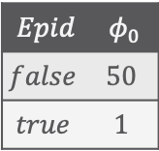
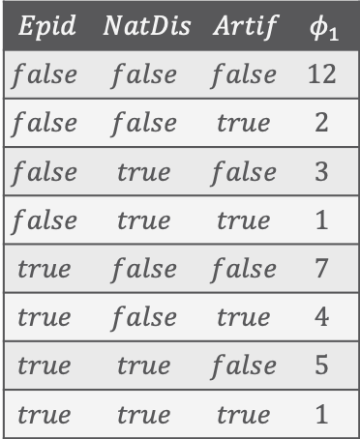


Nachrichten verschicken – Beispiel
$m_{12}$ ➝ $VE\left(\left\{f_{0},f_{1}\right\},\left\{Epid\right\},∅,\left(Artif,NatDis\right)\right)$
$$Epid$$ | $$φ_{0}$$
$$false$$ | $$50$$
$$true$$ | $$1$$
$C_{1}$: Bed. 1 ✓
➝ sendet $m_{12}$
$$Epid Artif$$
$$NatDis$$
$$C_{1}$$
$$f_{0},f_{1}$$
$$m_{21}$$
$$Epid$$ | $$NatDis$$ | $$Artif$$ | $$φ_{1}$$
$$false$$ | $$false$$ | $$false$$ | $$12$$
$$false$$ | $$false$$ | $$true$$ | $$2$$
$$false$$ | $$true$$ | $$false$$ | $$3$$
$$false$$ | $$true$$ | $$true$$ | $$1$$
$$true$$ | $$false$$ | $$false$$ | $$7$$
$$true$$ | $$false$$ | $$true$$ | $$4$$
$$true$$ | $$true$$ | $$false$$ | $$5$$
$$true$$ | $$true$$ | $$true$$ | $$1$$
$$Epid$$ | $$NatDis$$ | $$φ_{1}^{′}$$
$$Epid$$ | $$φ_{1}^{′′}$$
$C_{2}$: Bed. 2 ✓
➝ sendet $m_{21},m_{23}$
$$Epid Sick$$
$$Travel$$
+
$$C_{2}$$
$$m_{12}$$
$$false$$ | $$false$$ | $$14$$
+
$$false$$ | $$18$$
$$f_{2}^{s}$$
$$m_{32}$$
+
$$false$$ | $$true$$ | $$4$$
$C_{3}$: Bed. 1 ✓
➝ sendet $m_{32}$
$$Epid Sick$$
$$Treat$$
$$C_{3}$$
+
$$true$$ | $$false$$ | $$11$$
$$f_{3}^{s}$$
$$m_{23}$$
+
$$true$$ | $$17$$
+
$$true$$ | $$true$$ | $$6$$

Slide 30
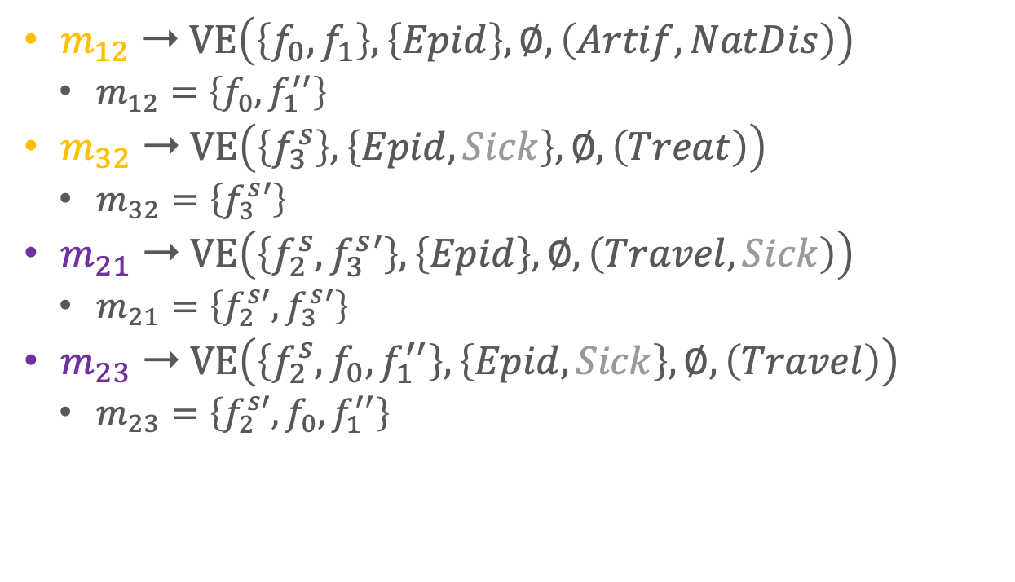

Nachrichten verschicken – Beispiel
$m_{12}$ ➝ $VE\left(\left\{f_{0},f_{1}\right\},\left\{Epid\right\},∅,\left(Artif,NatDis\right)\right)$
  $m_{12}=\left\{f_{0},f_{1}^{′′}\right\}$
$m_{32}$ ➝ $VE\left(\left\{f_{3}^{s}\right\},\left\{Epid,Sick\right\},∅,\left(Treat\right)\right)$
  $m_{32}=\left\{f_{3}^{s}′\right\}$
$m_{21}$ ➝ $VE\left(\left\{f_{2}^{s},f_{3}^{s}′\right\},\left\{Epid\right\},∅,\left(Travel,Sick\right)\right)$
  $m_{21}=\left\{f_{2}^{s′},f_{3}^{s}′\right\}$
$m_{23}$ ➝ $VE\left(\left\{f_{2}^{s},f_{0},f_{1}^{′′}\right\},\left\{Epid,Sick\right\},∅,\left(Travel\right)\right)$
  $m_{23}=\left\{f_{2}^{s′},f_{0},f_{1}^{′′}\right\}$
$C_{1}$: Bed. 1 ✓
➝ sendet $m_{12}$
$$C_{1}$$
$$Epid Artif$$
$$NatDis$$
$$f_{0},f_{1}$$
$$m_{21}$$
$C_{2}$: Bed. 2 ✓
➝ sendet $m_{21},m_{23}$
$$Epid Sick$$
$$Travel$$
$$C_{2}$$
$$m_{12}$$
$$f_{2}^{s}$$
$$m_{32}$$
$C_{3}$: Bed. 1 ✓
➝ sendet $m_{32}$
$$Epid Sick$$
$$Treat$$
$$C_{3}$$
$$f_{3}^{s}$$
$$m_{23}$$
$Sick$ mit Evidenz belegt und schon durch Absorption eliminiert. Anfrage bzw. Aussummierung von $Sick$ hat hier keinen Effekt.

Slide 31

VE für Nachrichtenversand in JT: Ohne Evidenz und Normalisierung
$\text{VE}\text{−}JT\left(F, S,h\right)$
  while $rv\left(F\right)∖S≠∅$ do
  $U←{arg min}_{R}{h\left(F\right)}$ ▹Wähle nächstes $U$ zur Eliminierung
  while $∃f_{1},f_{2}∈F :U∈rv\left(f_{1}\right)∧rv\left(f_{2}\right)$ do
  $F←F∖\left\{f_{1}, f_{2}\right\}∪\left\{\text{multiply}\left(f_{1},f_{2}\right)\right\}$ ▹Multipliziere $f_{1},f_{2}$ in $F$
  $F←F∖\left\{f\right\}∪\left\{\text{sum}\text{−}\text{out}\left(f, U\right)\right\}$ ▹Summiere $U$ aus $F$ aus
  return $F$
Nichtseparator-Variablen eliminieren

Slide 32

Algorithmische Übersicht: Nachrichtenversand
Gegeben eine Heuristik $h$
Während es ein Cluster $C_{i}$ gibt, welches noch nicht Nachrichten an alle Nachbarn verschickt hat, i.e., $\sum_{j∈Nb\left(C_{i}\right)}{1 | m_{ij} gesendet}≤\left|Nb\left(C_{i}\right)\right|$,
  Wenn Bedingung 1 mit Nachbar $C_{j}$ gilt
    Berechne Nachricht $m_{ij}$: $m_{ij}←\text{VE}\text{−}\text{JT}\left(F_{i}\bigcup_{C_{k}∈Nb\left(C_{i}\right)}{m_{ki}},S_{ij},h\right)$
    Sende $m_{ij}$ an $C_{j}$
  Wenn Bedingung 2 gilt
    Für alle Nachbarn $C_{j}$, die noch keine Nachricht erhalten haben
      Berechne Nachricht $m_{ij}$: $m_{ij}←\text{VE}\text{−}\text{JT}\left(F_{i}\bigcup_{C_{k}∈Nb\left(C_{i}\right),k≠j}{m_{ki}},S_{ij},h\right)$
      Sende $m_{ij}$ an $C_{j}$
JT Schritt 3
Notes:
Bed. 1: m_ji existiert noch nicht, also alle existenten Nachrichten zusammenschmeißen

Slide 33


Junction Tree Algorithmus (JT)
$$C_{1}$$
$$Epid Artif$$
$$NatDis$$
$$NatDis$$
$$Artif$$
Eingabe
  Faktormodell $F$
  Evidenz $e$
  Anfragevariablen ${\left\{Q_{i}\right\}}_{i=1}^{m}$
    Gestellte Anfragen an $F$: $P\left(Q_{i} | e\right)$ für $i∈\left\{1,…,m\right\}$
JT besteht konzeptionell aus vier Schritten
  Jtree $J$ für das Eingabemodell $F$ bauen
  Evidenz $e$ in $J$ eingeben
  Nachrichten in $J$ schicken (message passing)
  Anfragen ${\left\{Q_{i}\right\}}_{i=1}^{m}$ beantworten
$$f_{1}$$
$$f_{0},f_{1}$$
$$m_{21}$$
$$Epid$$
$$f_{0}$$
$$C_{2}$$
$$Epid Sick$$
$$Travel$$
$$m_{12}$$
$$Travel$$
$$Treat$$
$$f_{2}^{s}$$
$$m_{32}$$
$$f_{2}$$
$$f_{3}$$
$$C_{3}$$
$$Epid Sick$$
$$Treat$$
$$Sick$$
$$f_{3}^{s}$$
$$m_{23}$$
Evidenz:
$$sick$$
Anfragen:
$$\left\{\left\{Travel\right\},\left\{Epid\right\}, \left\{Travel,Treat\right\}\right\}$$

Slide 34
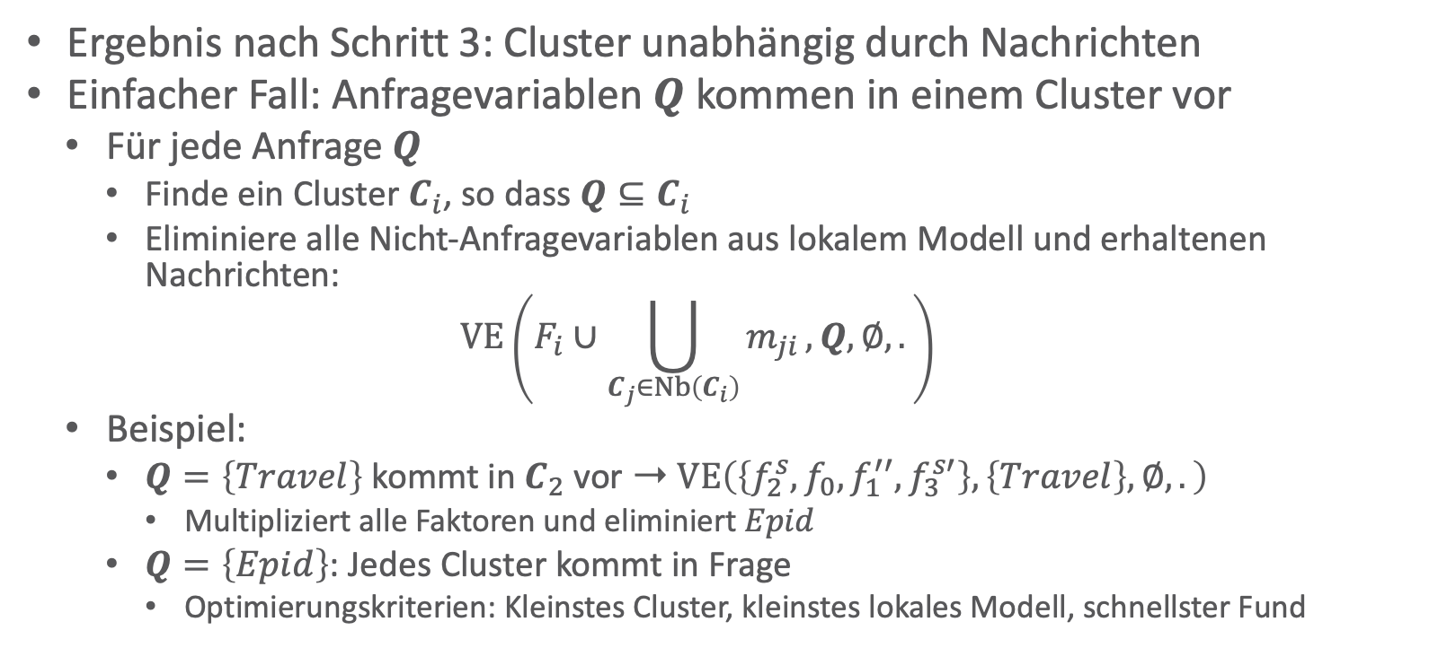
Anfragen beantworten
Ergebnis nach Schritt 3: Cluster unabhängig durch Nachrichten
Einfacher Fall: Anfragevariablen $Q$ kommen in einem Cluster vor
  Für jede Anfrage $Q$
    Finde ein Cluster $C_{i}$, so dass $Q⊆C_{i}$
    Eliminiere alle Nicht-Anfragevariablen aus lokalem Modell und erhaltenen Nachrichten:
    $$VE\left(F_{i}∪\bigcup_{C_{j}∈Nb\left(C_{i}\right)}{m_{ji}},Q,∅,.\right)$$
  Beispiel:
    $Q=\left\{Travel\right\}$ kommt in $C_{2}$ vor ➝ $VE\left(\left\{f_{2}^{s},f_{0},f_{1}^{′′},f_{3}^{s′}\right\},\left\{Travel\right\},∅,.\right)$
      Multipliziert alle Faktoren und eliminiert $Epid$
    $Q=\left\{Epid\right\}$: Jedes Cluster kommt in Frage
      Optimierungskriterien: Kleinstes Cluster, kleinstes lokales Modell, schnellster Fund
$$C_{1}$$
$$Epid Artif$$
$$NatDis$$
$$f_{0},f_{1}$$
$$m_{21}$$
$$C_{2}$$
$$Epid Sick$$
$$Travel$$
$$m_{12}$$
$$f_{2}^{s}$$
$$m_{32}$$
$$C_{3}$$
$$Epid Sick$$
$$Treat$$
$$f_{3}^{s}$$
$$m_{23}$$

Slide 35
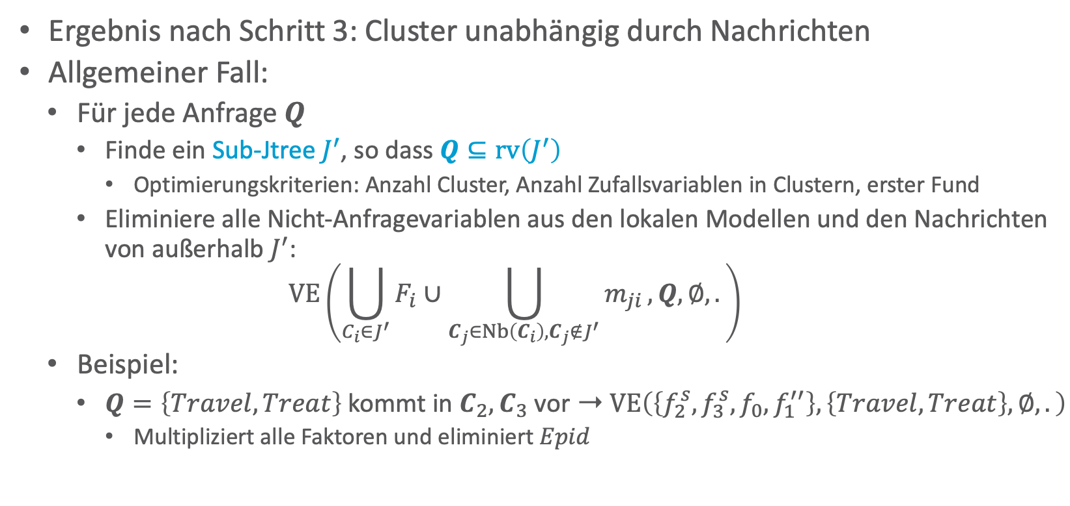
Anfragen beantworten
Ergebnis nach Schritt 3: Cluster unabhängig durch Nachrichten
Allgemeiner Fall:
  Für jede Anfrage $Q$
    Finde ein Sub-Jtree $J^{′}$, so dass $Q⊆rv\left(J^{′}\right)$
      Optimierungskriterien: Anzahl Cluster, Anzahl Zufallsvariablen in Clustern, erster Fund
    Eliminiere alle Nicht-Anfragevariablen aus den lokalen Modellen und den Nachrichten von außerhalb $J^{′}$:
    $$VE\left(\bigcup_{C_{i}∈J^{′}}{F_{i}∪\bigcup_{C_{j}∈Nb\left(C_{i}\right),C_{j}∉J^{′}}{m_{ji}}},Q,∅,.\right)$$
  Beispiel:
    $Q=\left\{Travel,Treat\right\}$ kommt in $C_{2},C_{3}$ vor ➝ $VE\left(\left\{f_{2}^{s},f_{3}^{s},f_{0},f_{1}^{′′}\right\},\left\{Travel,Treat\right\},∅,.\right)$
      Multipliziert alle Faktoren und eliminiert $Epid$
$$C_{1}$$
$$Epid Artif$$
$$NatDis$$
$$f_{0},f_{1}$$
$$m_{21}$$
$$C_{2}$$
$$Epid Sick$$
$$Travel$$
$$m_{12}$$
$$f_{2}^{s}$$
$$m_{32}$$
JT Schritt 4
$$C_{3}$$
$$Epid Sick$$
$$Treat$$
$$f_{3}^{s}$$
$$m_{23}$$

Slide 36
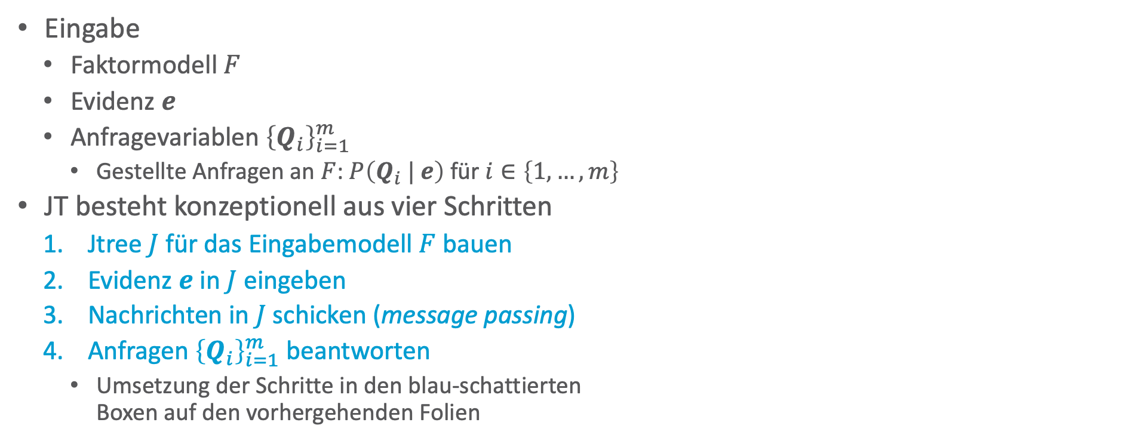
Junction Tree Algorithmus (JT)
$$C_{1}$$
$$Epid Artif$$
$$NatDis$$
$$NatDis$$
$$Artif$$
Eingabe
  Faktormodell $F$
  Evidenz $e$
  Anfragevariablen ${\left\{Q_{i}\right\}}_{i=1}^{m}$
    Gestellte Anfragen an $F$: $P\left(Q_{i} | e\right)$ für $i∈\left\{1,…,m\right\}$
JT besteht konzeptionell aus vier Schritten
  Jtree $J$ für das Eingabemodell $F$ bauen
  Evidenz $e$ in $J$ eingeben
  Nachrichten in $J$ schicken (message passing)
  Anfragen ${\left\{Q_{i}\right\}}_{i=1}^{m}$ beantworten
    Umsetzung der Schritte in den blau-schattierten
    Boxen auf den vorhergehenden Folien
$$f_{1}$$
$$f_{0},f_{1}$$
$$m_{21}$$
$$Epid$$
$$f_{0}$$
$$C_{2}$$
$$Epid Sick$$
$$Travel$$
$$m_{12}$$
$$Travel$$
$$Treat$$
$$f_{2}^{s}$$
$$m_{32}$$
$$f_{2}$$
$$f_{3}$$
$$C_{3}$$
$$Epid Sick$$
$$Treat$$
$$Sick$$
$$f_{3}^{s}$$
$$m_{23}$$
Evidenz:
$$sick$$
Anfragen:
$$\left\{\left\{Travel\right\},\left\{Epid\right\}, \left\{Travel,Treat\right\}\right\}$$
JT

Slide 37
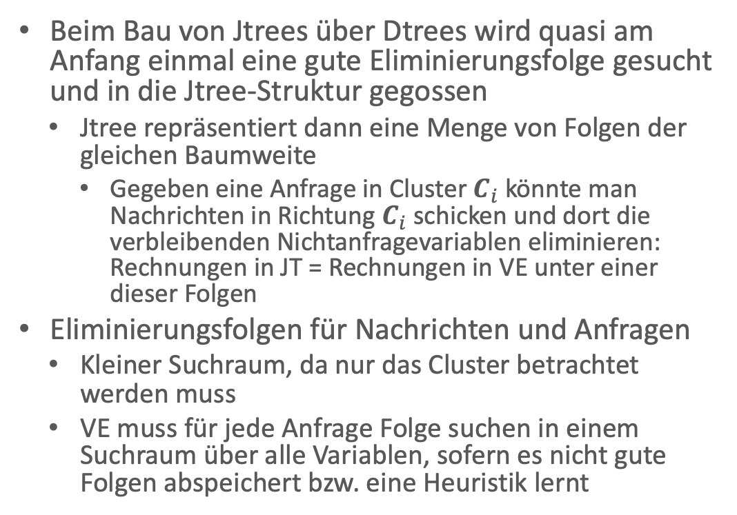
Eliminierungsfolgen
$$C_{1}$$
$$Epid Artif$$
$$NatDis$$
$$NatDis$$
$$Artif$$
Beim Bau von Jtrees über Dtrees wird quasi am Anfang einmal eine gute Eliminierungsfolge gesucht und in die Jtree-Struktur gegossen
  Jtree repräsentiert dann eine Menge von Folgen der gleichen Baumweite
    Gegeben eine Anfrage in Cluster $C_{i}$ könnte man Nachrichten in Richtung $C_{i}$ schicken und dort die verbleibenden Nichtanfragevariablen eliminieren:
    Rechnungen in JT = Rechnungen in VE unter einer dieser Folgen
Eliminierungsfolgen für Nachrichten und Anfragen
  Kleiner Suchraum, da nur das Cluster betrachtet werden muss
  VE muss für jede Anfrage Folge suchen in einem Suchraum über alle Variablen, sofern es nicht gute Folgen abspeichert bzw. eine Heuristik lernt
$$f_{1}$$
$$f_{0},f_{1}$$
$$m_{21}$$
$$Epid$$
$$f_{0}$$
$$C_{2}$$
$$Epid Sick$$
$$Travel$$
$$m_{12}$$
$$Travel$$
$$Treat$$
$$f_{2}^{s}$$
$$m_{32}$$
$$f_{2}$$
$$f_{3}$$
$$C_{3}$$
$$Epid Sick$$
$$Treat$$
$$Sick$$
$$f_{3}^{s}$$
$$m_{23}$$
Evidenz:
$$sick$$
Anfragen:
$$\left\{\left\{Travel\right\},\left\{Epid\right\}, \left\{Travel,Treat\right\}\right\}$$

Slide 38
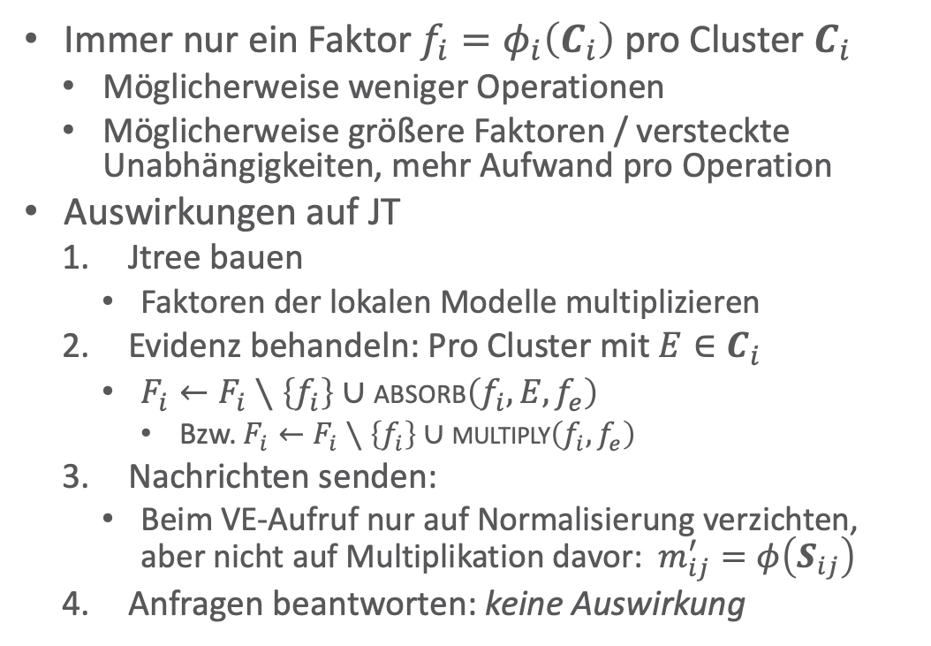





Minimierung der Größe der lokalen Modelle und Nachrichten
$$C_{1}$$
$$Epid Artif$$
$$NatDis$$
$$NatDis$$
$$Artif$$
Immer nur ein Faktor $f_{i}=φ_{i}\left(C_{i}\right)$ pro Cluster $C_{i}$
  Möglicherweise weniger Operationen
  Möglicherweise größere Faktoren / versteckte Unabhängigkeiten, mehr Aufwand pro Operation
Auswirkungen auf JT
  Jtree bauen
    Faktoren der lokalen Modelle multiplizieren
  Evidenz behandeln: Pro Cluster mit $E∈C_{i}$
    $F_{i}←F_{i}∖\left\{f_{i}\right\}∪\text{absorb}\left(f_{i},E,f_{e}\right)$
      Bzw. $F_{i}←F_{i}∖\left\{f_{i}\right\}∪\text{multiply}\left(f_{i},f_{e}\right)$
  Nachrichten senden:
    Beim VE-Aufruf nur auf Normalisierung verzichten, aber nicht auf Multiplikation davor: $m_{ij}^{′}=φ\left(S_{ij}\right)$
  Anfragen beantworten: keine Auswirkung
$$f_{1}$$
$$f_{01}$$
$$m_{21}^{′}$$
$$Epid$$
$$f_{0}$$
$$C_{2}$$
$$Epid Sick$$
$$Travel$$
$$m_{12}^{′}$$
$$Travel$$
$$Treat$$
$$f_{2}^{s}$$
$$m_{32}^{′}$$
$$f_{2}$$
$$f_{3}$$
$$C_{3}$$
$$Epid Sick$$
$$Treat$$
$$Sick$$
$$f_{3}^{s}$$
$$m_{23}^{′}$$
Evidenz:
$$sick$$
Anfragen:
$$\left\{\left\{Travel\right\},\left\{Epid\right\}, \left\{Travel,Treat\right\}\right\}$$
Notes:
3. Lokal zwar nur noch ein Faktor, aber Nachrichten könnten als eigene Faktoren bleiben ➝ von daher: Multiplikation

Slide 39




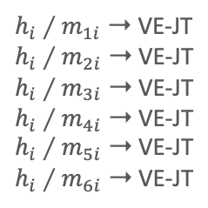
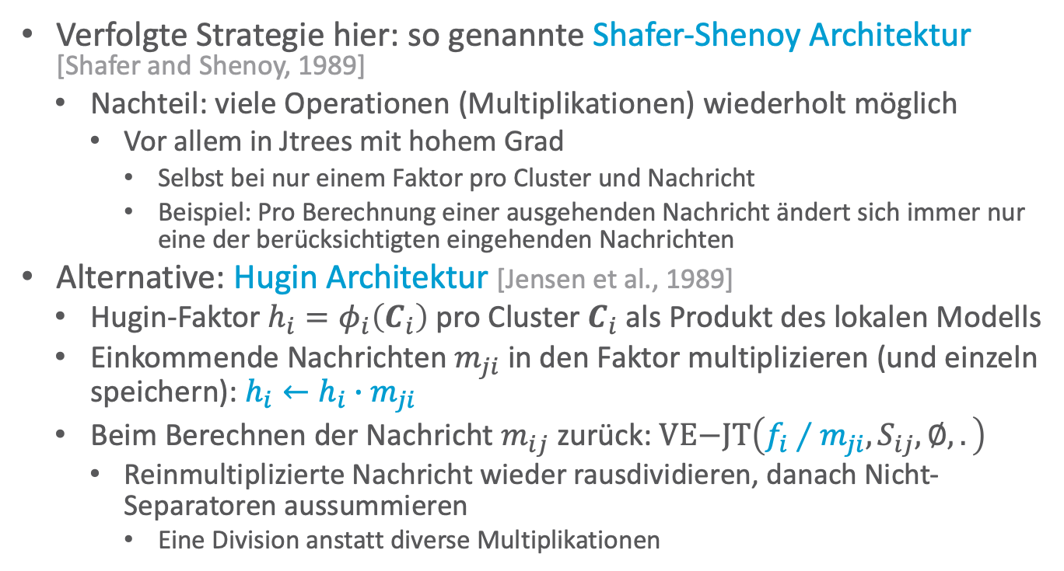

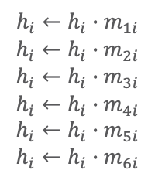




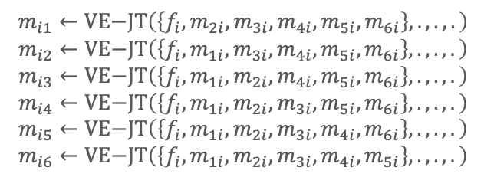
Mehr zum Nachrichtenversand
Verfolgte Strategie hier: so genannte Shafer-Shenoy Architektur
[Shafer and Shenoy, 1989]
  Nachteil: viele Operationen (Multiplikationen) wiederholt möglich
    Vor allem in Jtrees mit hohem Grad
      Selbst bei nur einem Faktor pro Cluster und Nachricht
      Beispiel: Pro Berechnung einer ausgehenden Nachricht ändert sich immer nur eine der berücksichtigten eingehenden Nachrichten
Alternative: Hugin Architektur [Jensen et al., 1989]
  Hugin-Faktor $h_{i}=φ_{i}\left(C_{i}\right)$ pro Cluster $C_{i}$ als Produkt des lokalen Modells
  Einkommende Nachrichten $m_{ji}$ in den Faktor multiplizieren (und einzeln speichern): $h_{i}←h_{i}∙m_{ji}$
  Beim Berechnen der Nachricht $m_{ij}$ zurück: $VE\text{−}JT\left(f_{i}∕m_{ji},S_{ij},∅,.\right)$
    Reinmultiplizierte Nachricht wieder rausdividieren, danach Nicht-Separatoren aussummieren
      Eine Division anstatt diverse Multiplikationen
$$m_{i1}←VE\text{−}JT\left(\left\{f_{i},m_{2i},m_{3i},m_{4i}, m_{5i}, m_{6i}\right\},.,.,.\right)$$
$$m_{i2}←VE\text{−}JT\left(\left\{f_{i},m_{1i},m_{3i},m_{4i}, m_{5i}, m_{6i}\right\},.,.,.\right)$$
$$m_{i3}←VE\text{−}JT\left(\left\{f_{i},m_{1i},m_{2i},m_{4i}, m_{5i}, m_{6i}\right\},.,.,.\right)$$
$$m_{i4}←VE\text{−}JT\left(\left\{f_{i},m_{1i},m_{2i},m_{3i}, m_{5i}, m_{6i}\right\},.,.,.\right)$$
$$m_{i5}←VE\text{−}JT\left(\left\{f_{i},m_{1i},m_{2i},m_{3i}, m_{4i}, m_{6i}\right\},.,.,.\right)$$
$$m_{i6}←VE\text{−}JT\left(\left\{f_{i},m_{1i},m_{2i},m_{3i}, m_{4i}, m_{5i}\right\},.,.,.\right)$$
$$m_{1i}$$
$$m_{2i}$$
$$m_{6i}$$
$$m_{3i}$$
$$R, S, T$$
$$m_{5i}$$
$$f_{i}$$
$$m_{4i}$$
$$h_{i}←f_{i}$$
$$h_{i}←h_{i}∙m_{1i}$$
$$h_{i}←h_{i}∙m_{2i}$$
$$h_{i}←h_{i}∙m_{3i}$$
$$h_{i}←h_{i}∙m_{4i}$$
$$h_{i}←h_{i}∙m_{5i}$$
$$h_{i}←h_{i}∙m_{6i}$$
$h_{i}∕m_{1i}$ ➝ VE-JT
$h_{i}∕m_{2i}$ ➝ VE-JT
$h_{i}∕m_{3i}$ ➝ VE-JT
$h_{i}∕m_{4i}$ ➝ VE-JT
$h_{i}∕m_{5i}$ ➝ VE-JT
$h_{i}∕m_{6i}$ ➝ VE-JT
Glenn R. Shafer and Prakash P. Shenoy: Probability Propagation. In: Annals of Mathematics and Artificial Intelligence, 1990.
Finn V. Jensen and Steffen L. Lauritzen and Kristian G. Olesen: Bayesian Updating in Recursive Graphical Models by Local Computations. In: Computational Statistics Quarterly, 1990.

Slide 40
Junction Tree Algorithmus (JT)
Was ist, wenn sich was ändert?
$$C_{1}$$
$$Epid Artif$$
$$NatDis$$
$$NatDis$$
$$Artif$$
Eingabe
  Faktormodell $F$
  Evidenz $e$
  Anfragevariablen ${\left\{Q_{i}\right\}}_{i=1}^{m}$
    Gestellte Anfragen an $F$: $P\left(Q_{i} | e\right)$ für $i∈\left\{1,…,m\right\}$
JT besteht konzeptionell aus vier Schritten
  Jtree $J$ für das Eingabemodell $F$ bauen
  Evidenz $e$ in $J$ eingeben
  Nachrichten in $J$ schicken (message passing)
  Anfragen ${\left\{Q_{i}\right\}}_{i=1}^{m}$ beantworten
$$f_{1}$$
$$f_{0},f_{1}$$
$$m_{21}$$
$$Epid$$
$$f_{0}$$
$$C_{2}$$
$$Epid Sick$$
$$Travel$$
$$m_{12}$$
$$Travel$$
$$Treat$$
$$f_{2}^{s}$$
$$m_{32}$$
$$f_{2}$$
$$f_{3}$$
$$C_{3}$$
$$Epid Sick$$
$$Treat$$
$$Sick$$
$$f_{3}^{s}$$
$$m_{23}$$
Evidenz:
$$sick$$
Anfragen:
$$\left\{\left\{Travel\right\},\left\{Epid\right\}, \left\{Travel,Treat\right\}\right\}$$

Slide 41

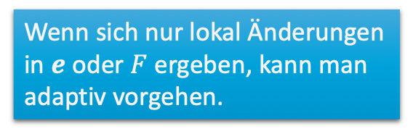
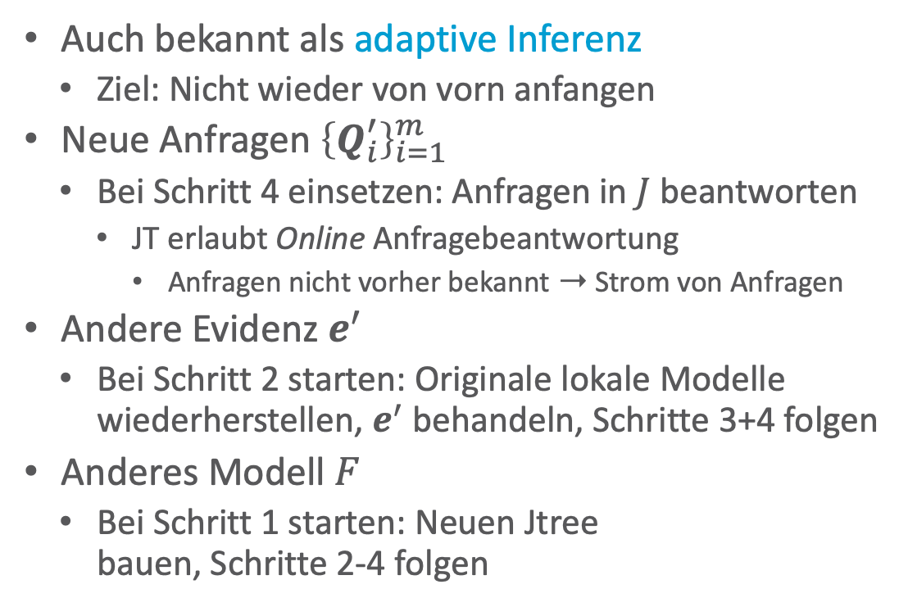


Sich ändernde Eingaben
$$C_{1}$$
$$Epid Artif$$
$$NatDis$$
$$NatDis$$
$$Artif$$
Auch bekannt als adaptive Inferenz
  Ziel: Nicht wieder von vorn anfangen
Neue Anfragen ${\left\{Q_{i}^{′}\right\}}_{i=1}^{m}$
  Bei Schritt 4 einsetzen: Anfragen in $J$ beantworten
    JT erlaubt Online Anfragebeantwortung
      Anfragen nicht vorher bekannt ➝ Strom von Anfragen
Andere Evidenz $e^{′}$
  Bei Schritt 2 starten: Originale lokale Modelle wiederherstellen, $e^{′}$ behandeln, Schritte 3+4 folgen
Anderes Modell $F$
  Bei Schritt 1 starten: Neuen Jtree
  bauen, Schritte 2-4 folgen
$$f_{1}$$
$$f_{0},f_{1}$$
$$m_{21}$$
$$Epid$$
$$f_{0}$$
$$C_{2}$$
$$Epid Sick$$
$$Travel$$
$$m_{12}$$
$$Travel$$
$$Treat$$
$$f_{2}^{s}$$
$$m_{32}$$
$$f_{2}$$
$$f_{3}$$
$$C_{3}$$
$$Epid Sick$$
$$Treat$$
$$Sick$$
$$f_{3}^{s}$$
$$m_{23}$$
Evidenz:
$$sick$$
Anfragen:
$$\left\{\left\{Travel\right\},\left\{Epid\right\}, \left\{Travel,Treat\right\}\right\}$$
Wenn sich nur lokal Änderungen in $e$ oder $F$ ergeben, kann man adaptiv vorgehen.
$$¬travel,¬sick$$
$$\left\{\left\{NatDis\right\},\left\{Artif\right\}\right\}$$

Slide 42

Lokale Änderungen und adaptiver Nachrichtenversand
$$C_{1}$$
$$Epid Artif$$
$$NatDis$$
$$NatDis$$
$$Artif$$
Lokale Änderungen in $F$
  Andere Zahlen in Faktoren
  Faktoren fallen weg oder kommen hinzu
    Wenn Zufallsvariablen hinzukommen, wegfallen oder Unabhängigkeiten verändern: Cluster hinzufügen, löschen, erweitern, verkleinern oder zusammenfügen
      Jtree Eigenschaften beibehalten!
      Lohnt nur bei lokal beschränkten Änderungen, sonst neu bauen
Lokale Änderungen in $e$
  Nur bei betroffenen Clustern lokale Modelle wiederherstellen und Änderungen behandeln
Adaptiver Nachrichtenversand
  Wenn sich Änderungen am lokalen Modell oder einer eingehenden Nachricht ergeben, neue Nachrichten berechnen
    Andernfalls: leere Nachricht schicken
  Bei lokal beschränkten Änderungen ermöglicht das bis zur Hälfte der Nachrichten einzusparen
$$f_{1}$$
$$f_{0},f_{1}$$
$$m_{21}$$
$$Epid$$
$$f_{0}$$
$$C_{2}$$
$$Epid Sick$$
$$Travel$$
$$m_{12}$$
$$Travel$$
$$Treat$$
$$f_{2}^{s}$$
$$m_{32}$$
$$f_{2}$$
$$f_{3}$$
$$C_{3}$$
$$Epid Sick$$
$$Treat$$
$$Sick$$
$$f_{3}^{s}$$
$$m_{23}$$
Evidenz:
$$sick$$
Anfragen:
$$\left\{\left\{Travel\right\},\left\{Epid\right\}, \left\{Travel,Treat\right\}\right\}$$
Notes:
Änderungen in der Nachbarschaft: Cluster neu oder Cluster entfernt, auch eine Änderung einer eingehenden Nachricht (neue Nachricht, keine Nachricht)

Slide 43




Lokale Änderungen und adaptiver Nachrichtenversand
$$C_{1}$$
$$Epid Artif$$
$$NatDis$$
$$NatDis$$
$$Artif$$
Beispiele:
  Andere Zahlen in $f_{0}$
    Nachrichten $m_{32}$ und $m_{21}$ valide, da keine Änderung im lokalen Modell oder einer eingehenden Nachricht, die in Berechnung eingeflossen ist
    Nachrichten $m_{12}$ neu berechnen, da sich $f_{0}$ geändert hat, und $m_{23}$ neu berechnen, da sich $m_{12}$ geändert hat, was in die Berechnung von $m_{23}$ einfließt
  Neuer Faktor $f_{4}=φ_{4}\left(Sick,Hospital\right)$
    Neues Cluster $C_{4}=\left\{Sick, Hospital\right\}$ mit $F_{4}=\left\{f_{4}\right\}$ als Nachbar von $C_{3}$ ($C_{2}$ ginge auch)
    Evidenz in $C_{4}$ absorbieren
    Nachrichten $m_{12}$, $m_{23}$ valide
    Nachricht $m_{43}$ und $m_{34}$ erstmalig berechnen
    Nachrichten $m_{32}$ neu berechnen, da $m_{43}$ neu, und $m_{21}$ neu berechnen, da Änderung in $m_{32}$
$$f_{1}$$
$$f_{0},f_{1}$$
$$m_{21}$$
$$Epid$$
$$f_{0}$$
$$C_{2}$$
$$Epid Sick$$
$$Travel$$
$$m_{12}$$
$$Travel$$
$$Treat$$
$$f_{2}^{s}$$
$$m_{32}$$
$$f_{2}$$
$$f_{3}$$
$$C_{3}$$
$$Epid Sick$$
$$Treat$$
$$Sick$$
$$f_{3}^{s}$$
$$m_{23}$$
Evidenz:
$$sick$$
Anfragen:
$$\left\{\left\{Travel\right\},\left\{Epid\right\}, \left\{Travel,Treat\right\}\right\}$$
$$C_{4}$$
$$Sick$$
$$Hospital$$
$$f_{4}$$
Notes:
Änderungen in der Nachbarschaft: Cluster neu oder Cluster entfernt, auch eine Änderung einer eingehenden Nachricht (neue Nachricht, keine Nachricht)

Slide 44

Komplexität
JT Laufzeitkomplexität folgt der VE Laufzeitkomplexität
  Zur Erinnerung: VE Komplexität bei einem Dtree $T$ mit $n_{T}$ inneren Knoten
  $$O\left(n_{T}∙r^{w}\right)$$
    $r=\max_{R∈R}\left|Val\left(R\right)\right|$ als größte Domäne
    $w=\max_{T_{i}∈Desc\left(T\right)}\left|cluster\left(T_{i}\right)\right|$ als Baumweite bzw. größtes Cluster
  Jtree $J$ folgt aus Dtree $T$ über die Cluster ➝ Baumweite in JT und VE äquivalent
    $w=\max_{T_{i}∈Desc\left(T\right)}\left|cluster\left(T_{i}\right)\right|=\max_{C_{i}∈J}\left|C_{i}\right|$
    Durch Minimierung von $J$ unterschiedliche Anzahl von Knoten
Rechnungen in JT-Schritten sind Aufrufe von VE
  VE Operationen durch $O\left(r^{w}\right)$ gedeckelt
Zur Vereinfachung, Betrachtung von einem Jtree mit einem Faktor pro Cluster und von Anfragen ${\left\{Q_{i}\right\}}_{i=1}^{m}$
Notes:
Nur Qi Anfragen -> bei allgemeinen Anfragen nähert sich JT immer mehr VE an je größer der Subgraph wird, den man braucht

Slide 45

Schrittweise Komplexität von JT
Jtree Bau: vernachlässigbar
  Abhängig von der Anzahl der Knoten $n_{J}$ bzw. $n_{T}$, keine Berechnungen abhängig von $r^{w}$
Evidenz behandeln: $O\left(e∙n_{J}∙r^{w}\right)$
  Absorbieren von Evidenz an jedem Knoten (worst-case) ➝ $n_{J}∙O\left(r^{w}\right)$
  Für jeden Evidenzfaktor, $e$ viele ➝ $e∙O\left(n_{J}∙r^{w}\right)$
Nachrichtenversand: $O\left(n_{J}∙r^{w}\right)$
  Berechnen einer Nachricht = Beantwortung einer Anfrage an ein Cluster mit $O\left(r^{w}\right)$
  Zwei Nachrichten per Kante, $n_{J}−1$ Kanten in $J$ (azyklisch!) ➝ $O\left(n_{J}∙r^{w}\right)$
Anfragebeantwortung: $O\left(m∙r^{w}\right)$
  Beantwortung einer Anfrage an ein Cluster mit $O\left(r^{w}\right)$
  $m$ Anfragen ➝ $m∙O\left(r^{w}\right)$

Slide 46

Schrittweise Komplexität von JT
Jtree Bau: vernachlässigbar
Evidenz behandeln: $O\left(e∙n_{J}∙r^{w}\right)$
Nachrichtenversand: $O\left(n_{J}∙r^{w}\right)$
Anfragebeantwortung: $O\left(m∙r^{w}\right)$
Zusammen: $O\left(\left(e∙n_{J}+m\right)∙r^{w}\right)$
  $\left(e∙n_{J}∙r^{w}\right)+\left(n_{J}∙r^{w}\right)+\left(m∙r^{w}\right)=\left(e∙n_{J}+n_{J}+m\right)∙r^{w}=\left(\left(e−1\right)∙n_{J}+m\right)∙r^{w}$
Da VE Komplexitätsbetrachtung mit $O\left(n_{T}∙r^{w}\right)$ ohne explizite Betrachtung von Evidenz war, vergleichbare JT Laufzeitkomplexität:
$$O\left(\left(n_{J}+m\right)∙r^{w}\right)$$

Slide 47

Laufzeitkomplexität von JT
Laufzeitkomplexität von JT ohne Evidenz:
$$O\left(\left(n_{J}+m\right)∙r^{w}\right)$$
  VE Komplexität $O\left(n_{T}∙r^{w}\right)$ ungefähr die Komplexität vom Nachrichtenversand mit $O\left(n_{J}∙r^{w}\right)$
    Allerdings effektiv doppelt so viel Aufwand, da zwei Mal Nachrichten pro Kante kommen
    Lohnt sich oft ab der zweiten bis dritten Anfrage
  VE Komplexität für $m$ Anfragen: $O\left(m∙n_{T}∙r^{w}\right)$
    Bei Anfragen an alle Zufallsvariablen, $\left|R\right|=n=n_{T}$: $O\left(n^{2}∙r^{w}\right)$ vs. $O\left(n∙r^{w}\right)$
      Da $n≥n_{J}$: $O\left(\left(n_{J}+n\right)∙r^{w}\right)≤O\left(\left(n+n\right)∙r^{w}\right)=O\left(2n∙r^{w}\right)$ ➝ $O\left(n∙r^{w}\right)$
  Wenn man die Vorverarbeitungsschritte wegabstrahiert, dann bleibt $O\left(n_{T}∙r^{w}\right)$ vs. $O\left(r^{w}\right)$ pro Anfrage
    Online Anfragebeantwortung unabhängig von der Anzahl der Knoten insgesamt

Slide 48
JT Implementierung aufbauend auf der VE Implementierung: Ausgabe
Aufruf wie bisher, aber mit -e jt.JTEngine
Ausgabe:
Using fixed random seed for repeatability.
Parsing from: examples/epid.blog
.........................................
................... JT ..................
Constructing inference engine of class jt.JTEngine
-------------------------------------------------------
Trial 0:
======== Query Results =========
Distribution of values for Travel
0.75 false
0.25 true
(Wichtig für Sampling)
(Wichtig für Sampling)
Anfrageergebnisse
Dahinter folgen noch ein paar Zahlen für die Statistik, die vor allem für die Lifting Varianten wichtig sind.

Slide 49




JT Implementierung aufbauend auf der VE Implementierung: Ausgabe
Ein Blick auf die Zahlen für die Statistik:
Anzahl Faktoren
engine jt.JTEngine
name epid
|G| 4
|gr| 4
|Q| 1
|E| 1
size 3
width 3
Split times
t_0 4635094 ns 4 ms
t_1 222711 ns 0 ms
t_2 2470327 ns 2 ms
t_3 379333 ns 0 ms
t_total 18456408 ns 18 ms
(Wichtig für Lifting)
Anzahl Anfragen
Anzahl Beobachtungen
VE Ausgabe
VE Laufzeit in etwa Laufzeit von Schritt 3
JT Laufzeit Bruchteil von VE Laufzeit für Anfrage ($≈0.15$), aber Overhead da
Anzahl Jtree-Knoten, $n_{J}$
Baumweite $w$
Schritt 1: Jtree bauen
Schritt 2: Evidenz
Schritt 3: Nachrichten
Anfrage beantworten
Laufzeiten pro Schritt / Anfrage und insgesamt
Dahinter folgen noch wieder ein paar Zahlen für die Statistik, die für die Lifting Varianten wichtig sind.

Slide 50
======== Query Results =========
Distribution of values for Travel
0.75 false
0.25 true
Distribution of values for Epid
0.992501102779003 false
0.007498897220996913 true
Distribution of values for Treat
0.5964380238200264 false
0.4035619761799735 true
Distribution of values for Artif
0.8323775915306573 false
0.16762240846934273 true
Distribution of values for NatDis
0.7767975297750331 false
0.22320247022496692 true
Bei mehreren Anfragen:
engine jt.JTEngine
name epid_5
|G| 4
|gr| 4
|Q| 5
|E| 1
size 2
width 3
Split times
t_0 4574037 ns 4 ms
t_1 262208 ns 0 ms
t_2 2562122 ns 2 ms
t_3 364780 ns 0 ms
t_4 208314 ns 0 ms
t_5 211836 ns 0 ms
t_6 204041 ns 0 ms
t_7 169691 ns 0 ms
t_total 22161632 ns 22 ms
Anzahl Anfragen jetzt 5
Schritt 1: Jtree bauen
Schritt 2: Evidenz
Schritt 3: Nachrichten
Anfrage 1
bis
Anfrage 5

Slide 51











JT Implementierung: Schrittweise Laufzeiten (ohne Evidenz)
Laufzeitkomplexität von JT:
  $$O\left(\left(n_{J}+m\right)∙r^{w}\right)$$
Verhalten bei steigendem
  $w$: Immer mehr neue Zufallsvariablen zu Faktoren hinzufügen
Laufzeiten:
  Bauen braucht am meisten Zeit
$$NatDis$$
$$Artif$$
$$f_{1}$$
$$Epid$$
$$f_{0}$$
$$Travel$$
$$Treat$$
$$f_{2}$$
$$f_{3}$$
$$Sick$$

Slide 52

JT Implementierung: Schrittweise Laufzeiten (ohne Evidenz)
Laufzeitkomplexität von JT:
  $$O\left(\left(n_{J}+m\right)∙r^{w}\right)$$
Verhalten bei steigendem
  $n_{J}$: Immer mehr Faktoren an $Epid$ mit zwei neuen Zufallsvariablen anfügen ➝ bilden eigene Cluster
Laufzeiten:
  Bauen braucht am meisten Zeit
Weniger starker Anstieg im Vergleich zur Folie davor
$$NatDis$$
$$Artif$$
$$f_{1}$$
$$Epid$$
$$f_{0}$$
$$Travel$$
$$Treat$$
$$f_{2}$$
$$f_{3}$$
$$Sick$$

Slide 53

Vergleich Laufzeiten Implementierung
Trade-off für Multi-Query-Algorithmen
  Overhead, der gegengerechnet werden muss (Modell wird in eine Hilfsstruktur kompiliert)
  vs.
  Kürzere Laufzeit bei der Beantwortung von individuellen Anfragen
Mit
  $t_{q,cpl}$ Laufzeit zur Beantwortung einer Anfrage mit einem Algorithmus mit Kompilierung
  $t_{q,uncpl}$ Laufzeit zur Beantwortung einer Anfrage mit einem Algorithmus ohne Kompilierung
  $t_{c,cpl}$ Laufzeit der Kompilierung des Algorithmus mit Kompilierung
  Verhältnis der Anfragebeantwortungszeiten: $α=\frac{t_{q,cpl}}{t_{q,uncpl}}$
  Anzahl der Anfragen, die es braucht, um den Overhead aufzuwiegen: $β=\frac{t_{c,cpl}}{t_{q,uncpl}−t_{q,cpl}}$
    Nur sinnvoll bei $α>1$

Slide 54



Vergleich Laufzeiten Implementierung
Vergleichskennzahlen: $α=\frac{t_{q,cpl}}{t_{q,uncpl}}$ und $β=\frac{t_{c,cpl}}{t_{q,uncpl}−t_{q,cpl}}$
$w$ steigend
$n_{J}$ steigend

Slide 55
Vergleich Laufzeiten Implementierung
Adaptive Inferenz
  Überlesen Sie bitte das ‘L‘ in der Graphik: Aussagen stimmen so auch für VE und JT bzw. aJT als adaptive Variante von JT
  Drei lokale Änderungen nacheinander
    Neuen Faktor hinzufügen
    Faktor ersetzen
    Zusätzliche Beobachtungen einfügen
  Jeweils zwei Anfragen
VE startet jeweils mit dem ganzen Modell
JT fängt bei Schritt 1 bzw. Schritt 2 an
aJT geht adaptiv pro Änderung vor

Slide 56






Anwendung: Bayesian Attack Graphs
Anfragen: $P\left(A_{1}\right)$, $P\left(A_{2}\right)$, $P\left(A_{3}\right)$, $P\left(L_{ac}\right)$, $P\left(L_{1u}\right)$, $P\left(L_{2u}\right)$, $P\left(L_{1a}\right)$, $P\left(L_{2a}\right)$, $P\left(F\right)$, $P\left(S_{w}\right)$, $P\left(S_{m}\right)$, $P\left(S_{db}\right)$
Jtree
    Anfragen farblich möglichen Clustern für Beantwortung zusortiert
    Mail_Server Knoten ungünstig für effiziente Inferenz
$$A_{3} L_{ac}$$
$$A_{2} L_{1u} L_{ac}$$
$$L_{ac} L_{1u} L_{2u}$$
$$L_{1a} L_{a2} F S_{m}$$
$$A_{1} L_{1u} L_{1a}$$
$$L_{a2} F S_{m}$$
$S_{w} S_{db}$
Luis Muñoz-González, Daniele Sgandurra, Martín Barrère, and Emil C. Lupu: Exact Inference Techniques for the Analysis of Bayesian Attack Graphs. In: IEEE Transactions on dependable and Secure Computing, 2017.
Abbildungen ebenda.

Slide 57

Zwischenzusammenfassung
Junction Tree als Hilfsstruktur
  Cluster (Cliquen) von Zufallsvariablen mit Separatoren zwischen ihnen
JT Schritte
  Junction Tree bauen: Cluster vom Dtree
  Evidenz abhandeln: Absorption in jedem Cluster, welches direkt von Evidenz betroffen ist
  Nachrichten versenden: Cluster durch Zwei-Phasen-Nachrichtenversand unabhängig machen, lokales Modell und Nachrichten anderer Nachbarn in eine Nachricht über den Separator mittels VE verarbeiten
  Anfragen beantworten: Cluster bzw. Subtree über die Anfragevariablen finden und deren lokalen Modelle und Nachrichten von außerhalb als Grundlage für VE nutzen
Komplexität: Nachrichtenversand entsprecht VE Anfragenbeantwortung,
JT Anfragenbeantwortung unabhängig von $n_{T}$

Slide 58
Pearl‘s
Probability Propagation
Geschichtsstunde

Slide 59
















Geschichtsstunde: Pearl‘s Probability Propagation (PP)
PP erster Inferenzalgorithmus
  Für Polytree BNs
  Auch belief propagation (BP) genannt
Berechnet $P\left(R | e\right)$ für jedes $R∈R$ durch Versand von Nachrichten entlang der Kanten im BN
  Zwei Typen von Nachrichten: an Eltern bzw. Kinder
  Initialisierung setzt Evidenz in Nachrichten
    Evidenz wird Schritt um Schritt durch das BN propagiert
  Nachrichten versendet, bis sich keine Änderungen ergeben
  Danach hat jeder Knoten seine eigene Marginalverteilung als normalisiertes Produkt $BEL\left(R\right)$ der finalen Nachrichten und der lokalen CPT
$$S_{1}$$
$$S_{2}$$
$$π_{S_{1}R}\left(S_{1}\right)$$
$$π_{S_{2}R}\left(S_{2}\right)$$
$$λ_{RS_{1}}\left(S_{1}\right)$$
$$λ_{RS_{2}}\left(S_{2}\right)$$
$$π\left(R\right),λ\left(R\right)$$
$$R$$
$$P\left(R | S_{1},…,S_{p}\right)$$
$$π_{RT_{1}}\left(R\right)$$
$$π_{RT_{2}}\left(R\right)$$
$$λ_{T_{1}R}\left(R\right)$$
$$λ_{T_{2}R}\left(R\right)$$
$$T_{1}$$
$$T_{2}$$

Slide 60

PP: Nachrichten
Knoten $R$ mit Eltern $S_{1},…,S_{p}$ und Kindern $T_{1},…,T_{c}$
Versand von Knoten $R$ an einen Knoten
  Wenn „alle anderen“ Nachrichten schon angekommen sind
Berechnung:
  Multiplizieren der CPD von $R$ mit den erhaltenen Nachrichten, anschließendes Aussummieren aller Zufallsvariablen im Produkt, die Empfänger nicht in seiner CPD hat
Vergleich Jtree
  Versand an einen Nachbarknoten, wenn Nachrichten von allen anderen Nachbarn da sind
  Kombination des lokalen Modells und aller anderen Nachrichten, anschließendes Aussummieren des Separators
$$S_{1}$$
$$S_{2}$$
$$π_{S_{1}R}\left(S_{1}\right)$$
$$π_{S_{2}R}\left(S_{2}\right)$$
$$λ_{RS_{1}}\left(S_{1}\right)$$
$$λ_{RS_{2}}\left(S_{2}\right)$$
$$π\left(R\right),λ\left(R\right)$$
$$R$$
$$P\left(R | S_{1},…,S_{p}\right)$$
$$π_{RT_{1}}\left(R\right)$$
$$π_{RT_{2}}\left(R\right)$$
$$λ_{T_{1}R}\left(R\right)$$
$$λ_{T_{2}R}\left(R\right)$$
$$T_{1}$$
$$T_{2}$$

Slide 61

PP: Nachrichten
Versand Nachricht $π_{RT}$ an Kind $T$:
  Kind $T$ mit CPD $P\left(T | R_{1},…,R,…,R_{t}\right)$
  Wenn alle Nachrichten der Eltern und der anderen Kinder bei $R$ angekommen sind
    Unterschiedliche Kindernachrichten einzuberechnen
Berechnung
  Gemeinsame Variable: $R$
  Für $π_{RT}$ aussummieren von allen Eltern $S_{1},…,S_{p}$
Lokales $π$ zur Wiederverwendung / Zusammenfassung
$$π\left(R\right)=\sum_{s_{1},…,s_{p}∈Val\left(Pa\left(R\right)\right)}{P\left(R | s_{1},…,s_{p}\right)\prod_{S∈Pa\left(R\right)}{π_{SR}\left(S\right)}}$$
$$S_{1}$$
$$S_{2}$$
$$π_{S_{1}R}\left(S_{1}\right)$$
$$π_{S_{2}R}\left(S_{2}\right)$$
$$λ_{RS_{1}}\left(S_{1}\right)$$
$$λ_{RS_{2}}\left(S_{2}\right)$$
$$π\left(R\right),λ\left(R\right)$$
$$R$$
$$P\left(R | S_{1},…,S_{p}\right)$$
$$π_{RT_{1}}\left(R\right)$$
$$π_{RT_{2}}\left(R\right)$$
$$λ_{T_{1}R}\left(R\right)$$
$$λ_{T_{2}R}\left(R\right)$$
$$T_{1}$$
$$T_{2}$$

Slide 62

PP: Nachrichten
Berechnung der Nachricht $π_{RT}\left(R\right)$ an Kind $T$:
$$π_{RT}\left(R\right)=α∙π\left(R\right)\prod_{T^{′}∈Ch\left(R\right),T^{′}≠T}{λ_{T^{′}R}\left(R\right)}$$
  $π\left(R\right)$: alle Elternnachrichten und CPD
    Beinhaltet Aussummierung der Eltern
  Großes Produkt: Nachrichten $λ_{T^{′}R}$ der anderen Kinder $T^{′}$
  $α$ Normalisierung
$$S_{1}$$
$$S_{2}$$
$$π_{S_{1}R}\left(S_{1}\right)$$
$$π_{S_{2}R}\left(S_{2}\right)$$
$$λ_{RS_{1}}\left(S_{1}\right)$$
$$λ_{RS_{2}}\left(S_{2}\right)$$
$$π\left(R\right),λ\left(R\right)$$
$$R$$
$$P\left(R | S_{1},…,S_{p}\right)$$
$$π_{RT_{1}}\left(R\right)$$
$$π_{RT_{2}}\left(R\right)$$
$$λ_{T_{1}R}\left(R\right)$$
$$λ_{T_{2}R}\left(R\right)$$
$$T_{1}$$
$$T_{2}$$
Notes:
Nachrichten der Kindknoten werden keine der Elternknoten beinhalten (Polytree) ➝ Aussummierung erlaubt

Slide 63

PP: Nachrichten
Versand Nachricht $λ_{RS}$ an Elter $S$:
  Elter $S$ mit CPD $P\left(S | U_{1},…, U_{s}\right)$
  Wenn alle Nachrichten der Kinder und der anderen Eltern bei $R$ angekommen sind
    Unterschiedliche Elternnachrichten einzuberechnen
Berechnung
  Gemeinsame Variable (unterschiedlich pro Elter): $S$
  Für $λ_{RS}$ aussummieren von $R$, Eltern $S_{1},…,S_{p}∖S$
Lokales $λ$ zur Wiederverwendung / Zusammenfassung
$$λ\left(R\right)=\prod_{T∈Ch\left(R\right)}{λ_{TR}\left(R\right)}$$
$$S_{1}$$
$$S_{2}$$
$$π_{S_{1}R}\left(S_{1}\right)$$
$$π_{S_{2}R}\left(S_{2}\right)$$
$$λ_{RS_{1}}\left(S_{1}\right)$$
$$λ_{RS_{2}}\left(S_{2}\right)$$
$$π\left(R\right),λ\left(R\right)$$
$$R$$
$$P\left(R | S_{1},…,S_{p}\right)$$
$$π_{RT_{1}}\left(R\right)$$
$$π_{RT_{2}}\left(R\right)$$
$$λ_{T_{1}R}\left(R\right)$$
$$λ_{T_{2}R}\left(R\right)$$
$$T_{1}$$
$$T_{2}$$
Notes:
Nachrichten der Kindknoten werden keine der Elternknoten beinhalten (Polytree) ➝ Aussummierung erlaubt

Slide 64

PP: Nachrichten
Berechnung der Nachricht $λ_{RS}\left(S\right)$ an Elter $S$:
  $$λ_{RS}\left(S\right)=\sum_{\begin{aligned}r∈ \\ Val\left(R\right)\end{aligned}}{λ\left(r\right)\sum_{\begin{aligned}s_{1},…,s_{q}∈ \\ Val\left(Pa\left(R\right)∖\left\{S\right\}\right)\end{aligned}}{P\left(r | s_{1},…,s_{q}\right)\prod_{i=1}^{q}{π_{S_{i}R}\left(s_{i}\right)}}}$$
  $λ\left(r\right)$: alle Nachrichten der Kinder
  Inneres Produkt:
  alle Nachrichten $π_{S_{i}R}\left(s_{i}\right)$ der anderen Eltern $Pa\left(R\right)∖\left\{S\right\}$
  Innere Summe: Aussummierung der anderen Eltern $Pa\left(R\right)∖\left\{S\right\}$
  Äußere Summe: Aussummierung der Variable $R$ selbst
$$S_{1}$$
$$S_{2}$$
$$π_{S_{1}R}\left(S_{1}\right)$$
$$π_{S_{2}R}\left(S_{2}\right)$$
$$λ_{RS_{1}}\left(S_{1}\right)$$
$$λ_{RS_{2}}\left(S_{2}\right)$$
$$π\left(R\right),λ\left(R\right)$$
$$R$$
$$P\left(R | S_{1},…,S_{p}\right)$$
$$π_{RT_{1}}\left(R\right)$$
$$π_{RT_{2}}\left(R\right)$$
$$λ_{T_{1}R}\left(R\right)$$
$$λ_{T_{2}R}\left(R\right)$$
$$T_{1}$$
$$T_{2}$$

Slide 65

PP: Algorithmus – Initialisierung
$$S_{1}$$
$$S_{2}$$
Für alle $E=e$ in $E=e$:
  $π\left(r\right)=1$ wenn $r=e$; $0$ sonst
  $λ\left(r\right)=1$ wenn $r=e$; $0$ sonst
Für alle Knoten ohne Eltern und nicht in $rv\left(E\right)$ do
  $π\left(r\right)=P\left(r\right)$ (Apriori-Wahrscheinlichkeiten)
Für alle Knoten ohne Kinder
  $λ\left(r\right)=1$ (uniform; wird am Ende normalisiert)
$$π_{S_{1}R}\left(S_{1}\right)$$
$$π_{S_{2}R}\left(S_{2}\right)$$
$$λ_{RS_{1}}\left(S_{1}\right)$$
$$λ_{RS_{2}}\left(S_{2}\right)$$
$$π\left(R\right),λ\left(R\right)$$
$$R$$
$$P\left(R | S_{1},…,S_{p}\right)$$
$$π_{RT_{1}}\left(R\right)$$
$$π_{RT_{2}}\left(R\right)$$
$$λ_{T_{1}R}\left(R\right)$$
$$λ_{T_{2}R}\left(R\right)$$
$$T_{1}$$
$$T_{2}$$

Slide 66

PP: Algorithmus – Prozedere
Iteriere bis keine Änderungen mehr passieren
  Für jeden Knoten $R$
    Wenn $R$ alle $π$ Nachrichten seiner Eltern erhalten hat, berechne $π\left(R\right)$
    Wenn $R$ alle $λ$ Nachrichten seiner Kinder erhalten hat, berechne $λ\left(R\right)$
  Für jeden Knoten $R$
    Wenn $π\left(R\right)$ berechnet ist und $R$ alle $λ$ Nachrichten seiner Kinder außer von $T$ erhalten hat, berechne $π_{RT}\left(R\right)$ und sende es an $T$
    Wenn $λ\left(R\right)$ berechnet ist und $R$ alle $π$ Nachrichten seiner Eltern außer von $S$ erhalten hat, berechne $λ_{RS}\left(S\right)$ und sende es an $S$
Für jeden Knoten $R$
  Berechne $BEL\left(R\right)=π\left(R\right)∙λ\left(R\right)$ und normalisiere
    $BEL\left(R\right)$ entspricht $P\left(R | e\right)$
$$S_{1}$$
$$S_{2}$$
$$π_{S_{1}R}\left(S_{1}\right)$$
$$π_{S_{2}R}\left(S_{2}\right)$$
$$λ_{RS_{1}}\left(S_{1}\right)$$
$$λ_{RS_{2}}\left(S_{2}\right)$$
$$π\left(R\right),λ\left(R\right)$$
$$R$$
$$P\left(R | S_{1},…,S_{p}\right)$$
$$π_{RT_{1}}\left(R\right)$$
$$π_{RT_{2}}\left(R\right)$$
$$λ_{T_{1}R}\left(R\right)$$
$$λ_{T_{2}R}\left(R\right)$$
$$T_{1}$$
$$T_{2}$$

Slide 67

PP: Analyse
Komplexität von PP
  Konvergiert in Zeit proportional zum Durchmesser des Polytrees
    Durchmesser = größter Abstand zwischen zwei Knoten, max. $n$
  Arbeit pro Knoten ist proportional zur Größe der CPD
  Laufzeitkomplexität: $O\left(n∙r^{\deg\left(B\right)+1}\right)$
PP funktioniert nur, weil das BN azyklisch ist
  Bei Zyklen würde Information doppelt ankommen
  Idee: Zyklen in allgemeinen BNs in Cluster zusammenfassen um einen azyklischen Graphen zu erhalten ➝ Jtree
  PP auf beliebigen Graphen ➝ Loopy belief propagation
    Korrekt in azyklischen Graphen, beliebig falsch sonst
$$S_{1}$$
$$S_{2}$$
$$π_{S_{1}R}\left(S_{1}\right)$$
$$π_{S_{2}R}\left(S_{2}\right)$$
$$λ_{RS_{1}}\left(S_{1}\right)$$
$$λ_{RS_{2}}\left(S_{2}\right)$$
$$π\left(R\right),λ\left(R\right)$$
$$R$$
$$P\left(R | S_{1},…,S_{p}\right)$$
$$π_{RT_{1}}\left(R\right)$$
$$π_{RT_{2}}\left(R\right)$$
$$λ_{T_{1}R}\left(R\right)$$
$$λ_{T_{2}R}\left(R\right)$$
$$T_{1}$$
$$T_{2}$$

Slide 68
Zwischenzusammenfassung und Vergleich
PP: Vorläufer zu JT
  Anfragenbeantwortung auf Polytree BNs
    Möglich für Faktormodelle mit entsprechender Struktur zu adaptieren
  Beantwortet immer Anfragen an alle Zufallsvariablen im BN gegeben der gleichen Evidenz
  Komplexität: Baumweite = maximale Anzahl an Eltern
Vergleich JT
  Anfragenbeantwortung auf generellen Faktormodellen / BNs
  Berechnet Anfragen an Menge von Zufallsvariablen gegeben der gleichen Evidenz auf kleineren Modellen als das Ursprungsmodell (im Gegensatz zu VE)
    Bei Polytree BNs tun JT und PP in etwa das gleiche
  Komplexität: Baumweite von unten durch die maximale Anzahl an Nachbarn / Eltern begrenzt

Slide 69






Anwendungen
Naive Bayes Klassifizierer: $P\left(C | x\right)$
  Nichts auszusummieren: $S=\left\{C\right\},T=rv\left(x\right)$ und damit
  $$U=R∖S∖T=∅$$
  Eigentlich will man $\underset{c∈Val\left(C\right)}{arg max}{P\left(C | x\right)}$ haben
    Zustandsanfrage gegeben Evidenz:
    „Was ist der wahrscheinlichste Zustand der Zufallsvariablen, der die Evidenz hervorgerufen haben könnte?“
    Variablen ausmaximieren anstatt aussummieren
$$C$$
$$X_{1}$$
$$X_{2}$$
$$…$$
$$X_{n}$$

Slide 70
Überblick: 3. Exakte Inferenz in episodischen PGMs
Einzelanfragen: Variableneliminierung (VE)
  Algorithmus, Operatoren für Wahrscheinlichkeitsanfragen
  Dekompositionsbäume, Komplexität
Multi-Anfragen: Junction Tree (Cliquen-Bäume) Algorithmus (JT)
  Cliquen, Junction Tree als Hilfsstruktur, Vorverarbeitung und Anfragebeantwortung
  Zusammenhang mit VE, Komplexität
  Geschichtsstunde: Pearl‘s Probability Propagation (PP) auf Polytree BNs
Inferenzproblem Zustandsanfragen
  Ausprägungen: Most probable explanation (MPE) / maximum a posteriori Anfragen (MAP)
  Semantik: Ausmaximieren statt aussummieren; max-out Operator in VE
  Auswirkungen auf die Komplexität

